Slide 1
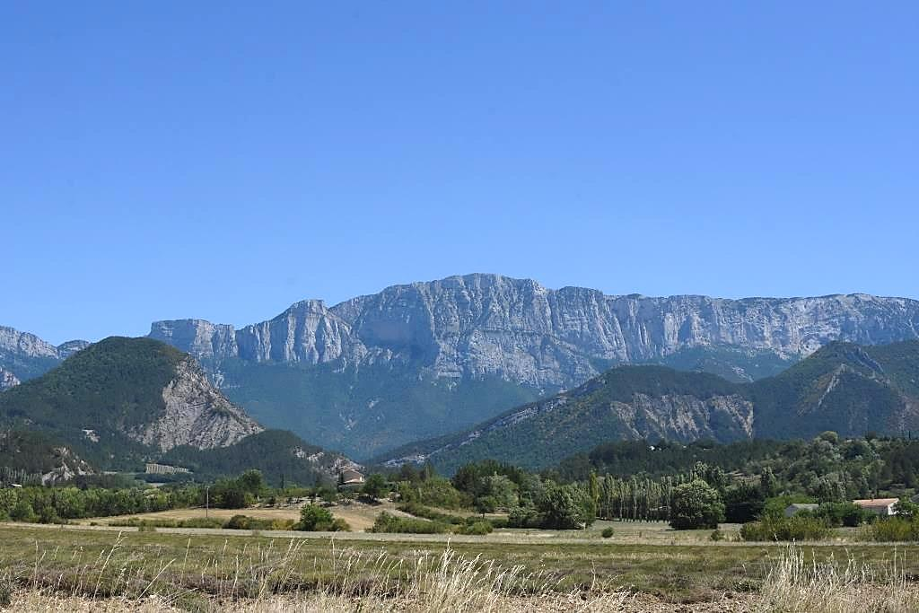
Diagnostic des paysages des communes de Die et Ponet-et-Saint-Auban
Le Glandasse (2041m) entre Die et Ponnet

Slide 2
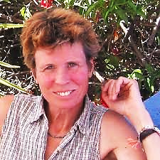
Avant propos
Le mot de la directrice de l’association Paysages Reconquis :
« Parlons de paysages.
Plus exactement de reconquête de paysages.
Reconquête écologique et esthétique. Et voyons comment on peut agir…
Mais d’abord, je veux être claire : restauration, réhabilitation, reconquête, réparation de paysages : dans mon esprit il ne s’agit pas d’un retour nostalgique à un quelconque passé !
Les paysages ont toujours évolué et doivent continuer d’évoluer. Ils sont façonnés par les paysans, les architectes, les urbanistes… et bien sûr par chacun d’entre nous…
Mais force est de constater que très souvent ils se détériorent.
Alors je pense que nous leur devons, d’urgence, toute notre attention.
Bien sûr, il faut réagir quand il y a atteinte au paysage et beaucoup d’associations le font, souvent même avec opiniâtreté. Mais il ne faut pas nier qu’il y a aussi des reconquêtes. Et s’il est légitime de dénoncer les saccages qui se banalisent, je pense utile de valoriser les reconquêtes réussies. La bonne nouvelle est qu’il y en a et qu’elles sont plus nombreuses qu’on ne l’imagine.
Je fais le pari que l’on peut faire appel à la beauté, à l’esthétique et à la restauration de la biodiversité.
Je fais aussi le pari que faire connaître des restaurations exemplaires peut jouer le rôle de levier pour la duplication de bonnes pratiques auprès des décideurs comme auprès de nous tous.
Je fais le pari de l’optimisme ! »
Claude Camilli

Slide 3
La Convention européenne du paysage, mise en place à Florence en 2000, met un cadre favorisant l’analyse du paysage. Selon la convention, « le paysage participe d’une manière importante à l’intérêt général, sur les plans culturel, écologique, environnemental et social, et il constitue une ressource favorable à l’activité économique, dont une protection, une gestion et un aménagement appropriés peuvent contribuer à la création d’emplois ».
L’importance du paysage est aussi soulignée dans la convention, en effet « le paysage concourt à l’élaboration des cultures locales et il représente une composante fondamentale du patrimoine culturel et naturel de l’Europe, contribuant à l’épanouissement des êtres humains et à la consolidation de l’identité européenne ».
Définition du paysage
Il existe plusieurs définitions du mot paysage. Pour certaines personnes, le paysage est une vue d’ensemble, qu’offre la nature, d’une étendue de pays, d’une région, d’un endroit quelconque (ville, quartier, et c…).
Selon la définition du dictionnaire Larousse, le paysage est une étendue spatiale, naturelle ou transformée par l’Homme, qui présente une certaine identité visuelle ou fonctionnelle.
D’après la Convention européenne du paysage (Florence 2000), le mot paysage désigne une partie de territoire telle que perçue par les populations, dont le caractère résulte de l’action de facteurs naturels et/ou humains et de leurs interrelations.
Pour résumer ces définitions, le paysage est un bien commun que nous partageons et nous devons par conséquence en prendre soin, pour les générations futures. Nous construisons tous le paysage, avec l’action de l’urbanisation, de l’agriculture,…, tout le monde est un acteur du paysage. L’appréciation du paysage diffère selon les observateurs, chacun en a une toute personnelle. Chaque individu a son vécu, ses références, ses schémas culturels acquis… sans oublier l’influence du rêve.
Un paysage raconte l’histoire d’un territoire et de ses habitants. On peut appréhender un paysage sous deux angles principaux: l’angle écologique mais aussi l’angle esthétique. Un paysage peut être abordé selon plusieurs approches. Dans ce diagnostic nous aurons une approche socio-économique ainsi qu’une approche environnementale.

Slide 4
A. CONTEXTE GENERAL B. DIE et PONET-ET-ST-AUBAN C. PERSPECTIVE(S)

Slide 5
A. Contexte Général

Slide 6
I. La Drôme II. La Vallée de la Drôme-Diois III. Le Diois
A. Contexte Général

Slide 7
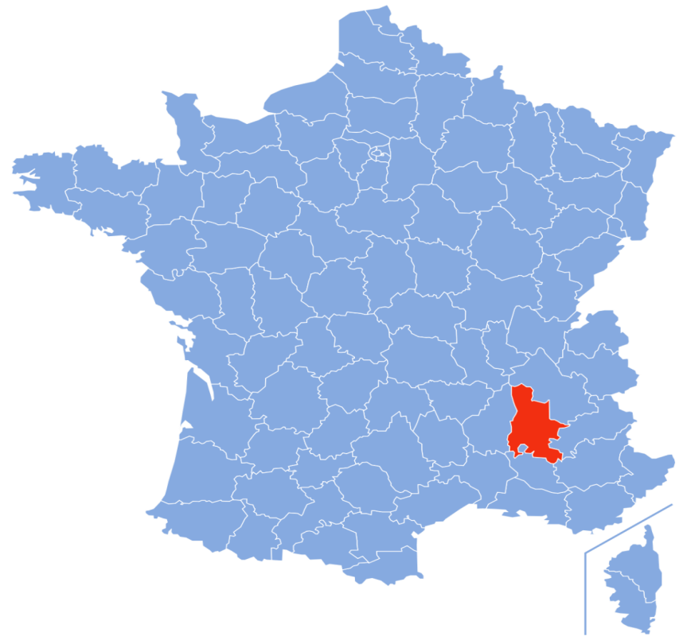
I. La Drôme
A. Contexte Général

Slide 8
a. Géographie b. Généralités c. Une histoire riche d. Agriculture
I. La Drôme
A. Contexte Général

Slide 9
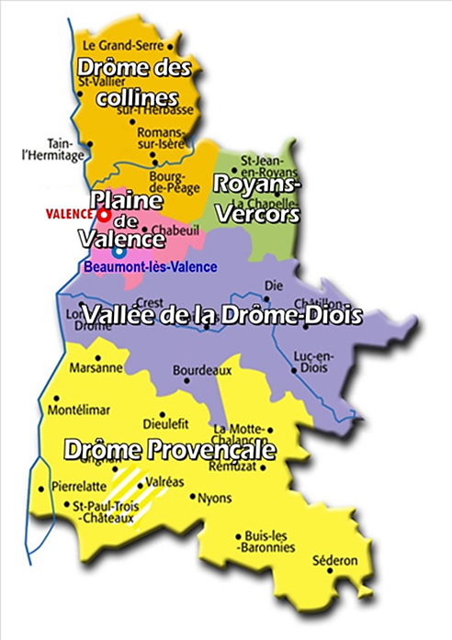
a. Géographie
A. Contexte Général
Les 5 « pays » de la Drôme
Les 19 Cantons Drômois

Slide 10
a. Géographie
A. Contexte Général
La Drôme est découpée en 5 territoires ou pays distincts (carte de gauche) par leur situation géographique, leur géologie, leur climat, leur histoire, leur culture ainsi que leurs paysages :
La Drôme des Collines
Royans-Vercors
Plaine de Valence (Valentinois-Saint-Péray)
La Drôme Provençale
La vallée de la Drôme-Diois, c’est au sein de ce dernier territoire que nous allons étudier Die et Ponet-et-St-Auban
Mais ce découpage n’a pas de caractère administratif, ce qui n’est pas le cas des 19 cantons (carte de droite) . En effet, tous les 6 ans, les citoyens drômois élisent 2 conseillers départementaux par cantons.

Slide 11
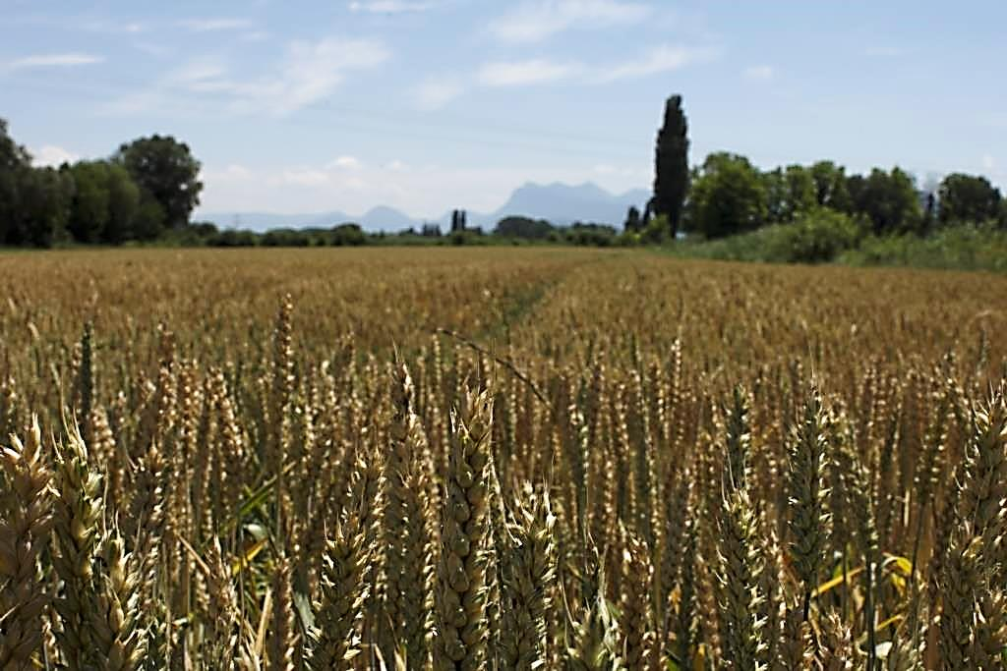
b. Généralités
A. Contexte Général
1. La carte d’identité
Situation géographique : Grand quart sud-est
Région : Rhône-Alpes-Auvergne
Superficie : 6530 km²
Habitants : 496 601
Densité : 75 habitants/km²
Préfecture : Valence (63 400 hab)
Sous-préfectures : Die, Nyons
19 cantons, 367 communes
Altitude : de 46 m à Pierrelatte à 2454 m aux aiguilles de Lus-La-Croix-Haute

Slide 12
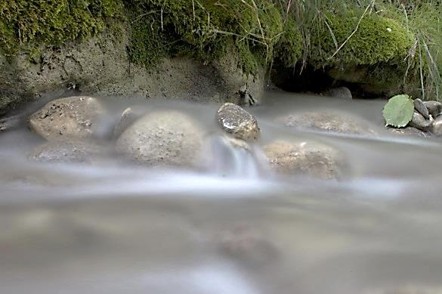
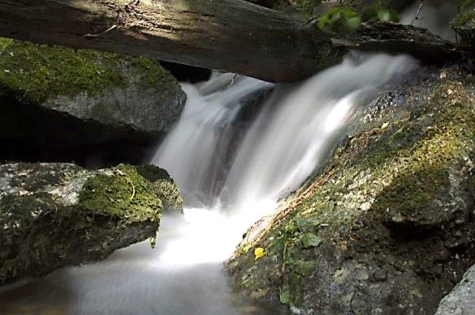
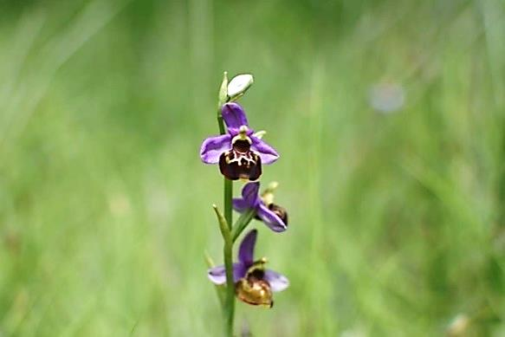
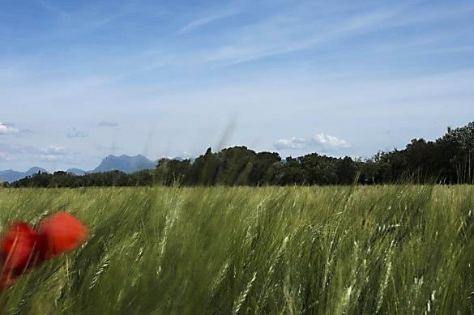
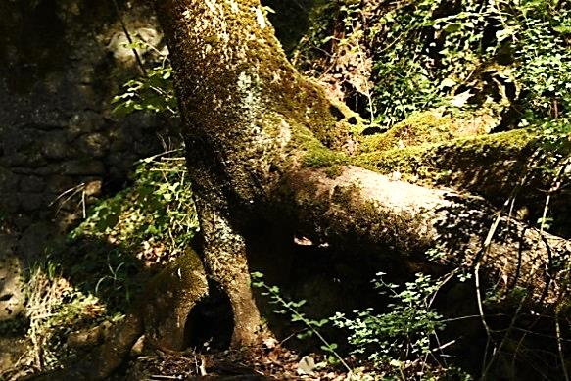
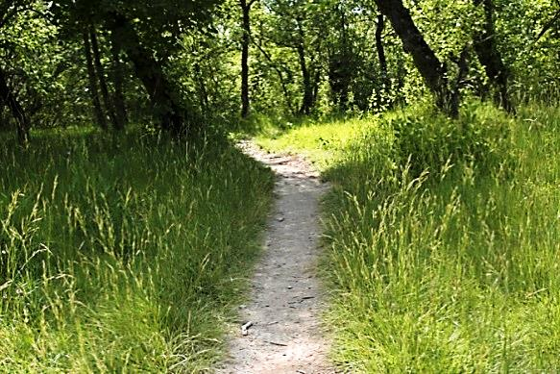
b. Généralités
A. Contexte Général
2. Environnement :
3300 km de cours d’eau, dont 2700 de 1ère catégorie piscicole
70 hectares de plans d’eau
En 2014, 300 000 ha de surfaces boisées, soit 45% du département
2500 espèces végétales, soit près de la moitié de la flore française
Parmi les sites naturels et paysages les plus remarquables :
la forêt de Saoû
le cirque d'Archiane,
les hauts plateaux du Vercors
les Ramières du Val de Drôme
le vallon de la Jarjatte
les gorges d’Omblèze
le chaos du Claps
le col de la Bataille
le plateau d’Ambel
Combe Laval
les Grands Goulets
le belvédère de Pierre Aiguille
1 840 km de GR (Grande Randonnée), GRP (Grande Randonnée de Pays) et itinéraires européens
1 056 km de PR (Petite Randonnée)
La rivière de la Comane
Un affluent de la Drôme dans RNN des Ramières
Ophrys fuciflora – ophrys frelon
Un champ de blé et les Trois-Becs au
loin (Allex)
Frêne aux abords de la Comane
Sentier au cœur de la réserve des
Ramières

Slide 13
b. Généralités
A. Contexte Général
3. Protection de la Nature
2 Parcs naturels régionaux : PNR du Vercors et PNR des Baronnies Provençales
La plus grande réserve terrestre de France métropolitaine : la réserve naturelle des hauts plateaux du Vercors, 17 000 ha entre Drôme et Isère.
La réserve naturelle des Ramières est la plus grande réserve
fluviale de France.
17 400 ha de sites protégés dont 15 sites classés et 39 inscrits
Plus de 6 000 ha d’espaces naturels sensibles (ENS) propriété du Département, répartis en 9 sites : forêt de Saoû, plateau d’Ambel, alpage de Font d’Urle , marais des Bouligons, montagne de Glandasse, alpage du Jardin du Roy ,montagne du Sapey, parc départemental de Lorient , site géologique du Serre de l’Âne.
Pour plus de chiffres :
http://www.ladrome.fr/la-drome/la-drome-en-chiffres
http://www.drome.cci.fr/sinformer-sur/intelligence-economique/information-economique/les-chiffres-cles/?no_cache=1&tx_drblob_pi1%5BdownloadUid%5D=779

Slide 14
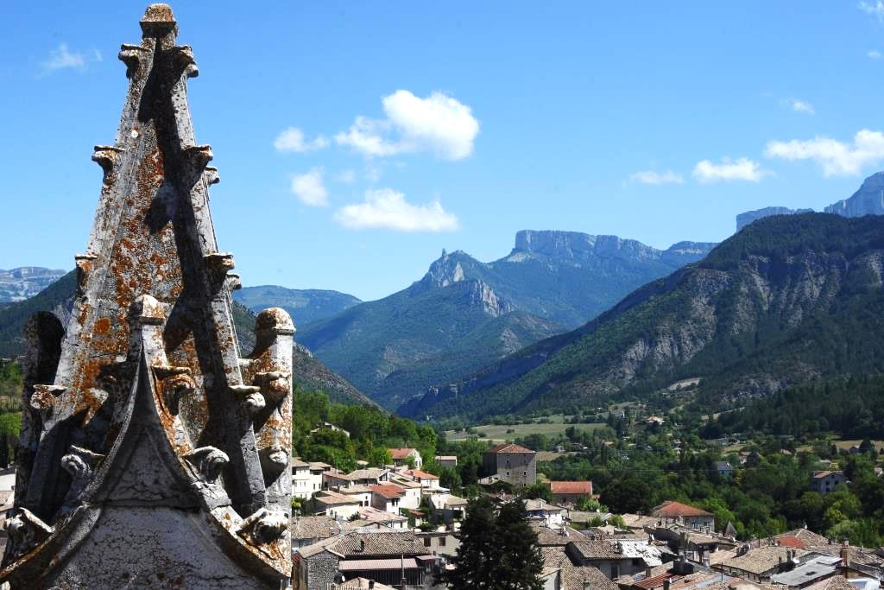
c. Une histoire riche
A. Contexte Général
Die et le Vercors depuis de la cathédrale de Notre -Dame

Slide 15
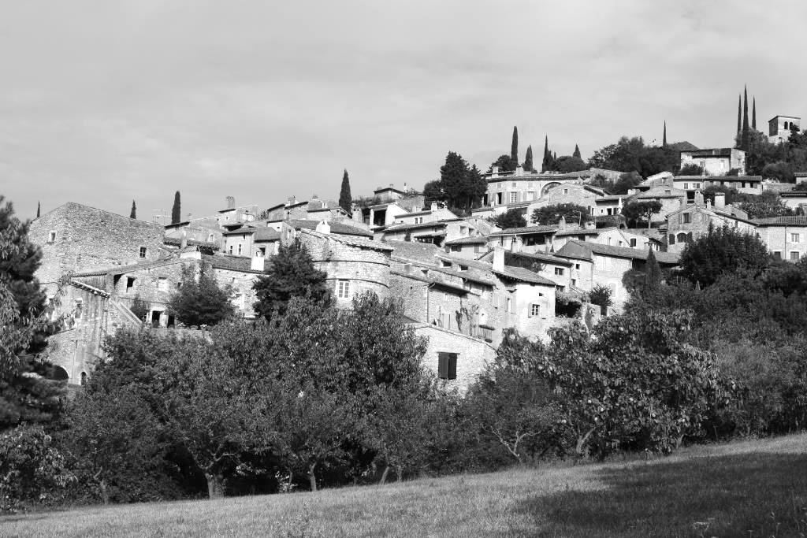
c. Une histoire riche
A. Contexte Général
Entre Rhône et Alpes, le territoire drômois présente un riche patrimoine préhistorique, une diversité de sites et de périodes, un demi-million d’années d’histoire humaine... Sur les anciennes terrasses alluviales qui forgent au cours des temps glaciaires les paysages, se trouvent les traces les plus anciennes de présence humaine, galets taillés, premiers outils, datés de 400 000 ans. Au cours du Paléolithique, les steppes froides occupent les plaines où vivent de grands troupeaux d’herbivores. Les occupations de chasseurs nomades se retrouvent en grottes, mais aussi en campements de plein air. Ils nous ont laissé, il y a 17 000 ans, des œuvres d’art, puis 3 000 ans plus tard, un des premiers systèmes de notation, prémices de l’écriture, important jalon de l’histoire.
Village de Mirmande
Dès le Ve millénaire avant J.-C., l’occupation humaine se densifie, l’agriculture, le pastoralisme transforment le paysage. Développement des villages, complexification de la société ne vont cesser de croître jusqu’aux âges des métaux pour faire de la Drôme un territoire ouvert, entré dans l’histoire de nos civilisations bien avant la fin de l’âge de pierre. […]
Textes de Jacques-Léopold Brochier, Michèle Bois, Jacques Planchon, Alexandre Vernin, Philippe Bouchardeau in Guide des patrimoines drômois
Suite sur : http://www.ladrome.fr/la-drome/lhistoire-du-departement
Autre site intéressant : ww.microtel-montelier.fr/index.php/la-dromhttps://we

Slide 16
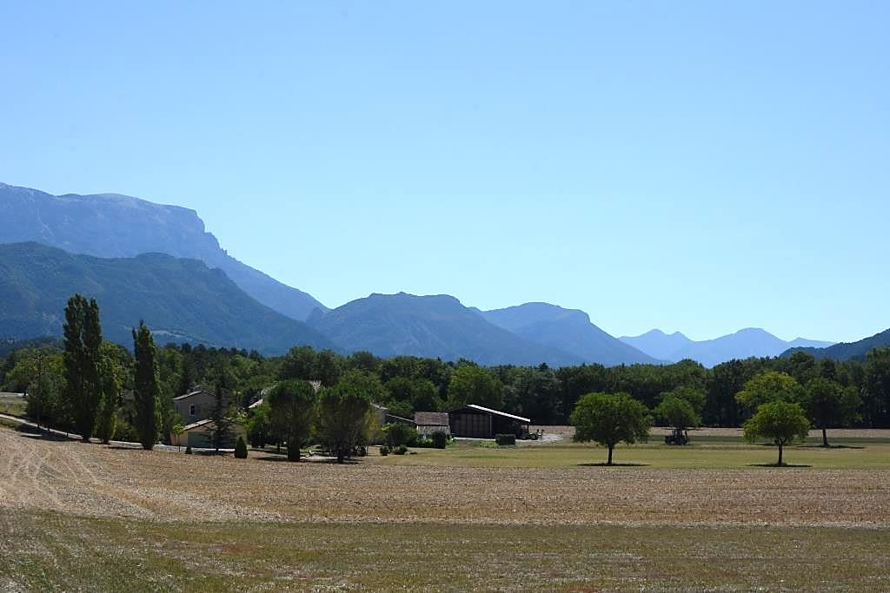
d. Agriculture
A. Contexte Général
Une ferme sur la Commune de Die

Slide 17
d. Agriculture
A. Contexte Général
Le département Drôme possède une agriculture très diversifiée (fruits, légumes, lavande, noix, vignes, olives… et bien d’autres !). La Drôme est le premier département français producteur d'abricots. Elle est leader en Rhône-Alpes, pour la production de fruits à noyau, de légumes cultivés pour le fruit (courgettes, melons, potirons, tomates), d’asperges, d’ail, d’oignons, de truffes, de vins blancs, de protéagineux et de plantes aromatiques, médicinales et à parfum. C’est aussi un grand pays d’élevage, de caprins (AOC Picodon de la Drôme), d’ovins, de volailles (pintades) et d'œufs de consommation.
Avec 6 395 exploitations et 19 % des établissements du département, l'agriculture constitue une activité essentielle. L’agriculture représente quelques 12 220 emplois permanents, dont 7 312 chefs d’exploitations et co-exploitants, auxquels s’ajoutent la main d’œuvre familiale, des salariés permanents et la main d’œuvre saisonnière. Mais par-dessus tout, la Drôme est le 1er département bio de France et le 1er département agricole de Rhône-Alpes.
Lien : http://www.ladrome.fr/nos-actions/lagriculture
C’est d’ailleurs dans le territoire de la vallée de la Drôme-Diois qu’est né le terme de Biovallée en 2002.

Slide 18
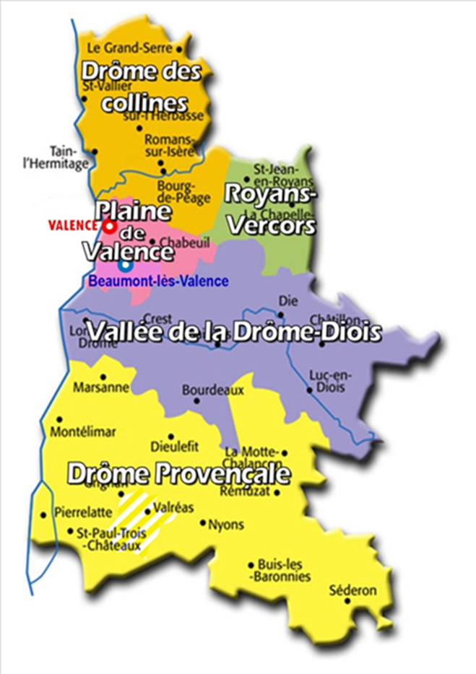
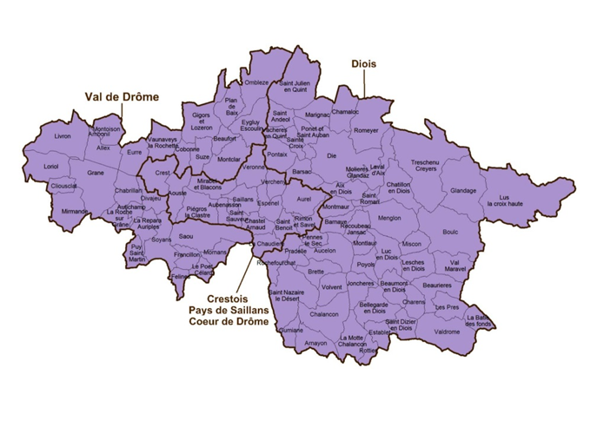
II. La Vallée de la Drôme-Diois et sa Biovallée
A. Contexte Général
Biovallée

Slide 19
a. La Biovallée b. Au rythme de la rivière
A. Contexte Général
II. La Vallée de la Drôme-Diois et sa Biovallée

Slide 20
A. Contexte Général
la Biovallée
Mais, tout d’abord, qu’est-ce que la Biovallée ?
En analysant les 2 cartes précédentes, on peut remarquer que le territoire de « la vallée de la Drôme-Diois » et celui de la Biovallée se superposent presque parfaitement.
Le projet Biovallée est né dans la vallée de la Drôme-Diois en 2002. Ce n’est pas un hasard car la biodiversité y est quasiment unique. Aussi, la rivière de la Drôme joue un rôle important tant sur l’environnement que sur l’agriculture. En effet elle est une source d’irrigation importante grâce à son lit majeur. Par ailleurs, les habitants, les entreprises, les collectivités et les associations de ce territoire pratiquent le développement durable depuis de nombreuses années, et on y constate de nombreuses innovations (permaculture, agroforesterie, agroécologie…) .
La Biovallée existait déjà bien avant que le nom ne soit déposé.
Aujourd’hui, plus d’un agriculteur sur quatre est certifié AB (agriculture biologique) dans la biovallée.
Quelques objectifs et actions
Atteindre 50 % des exploitations et des surfaces en agriculture biologique
Fournir 80 % de produits issus de l’agriculture biologique et/ou locale en restauration collective
Diminuer de 50 % les intrants chimiques en agriculture conventionnelle
Pour augmenter ses surfaces en bio, Biovallée mise sur la stimulation de la demande. Les principales structures économiques de la vallée ont des marchés en produits bio ou souhaitent les développer. Avec la Chambre d’agriculture, Agribiodrôme et l’appui financier de la région Rhône-Alpes et du département de la Drôme, nous aidons ces entreprises et coopératives à s’approvisionner le plus localement possible : assistance à la réponse à des appels à projet, mise en réseau, financement d’opérations de développement, d’appui technique à la conversion.
Pour davantage d’informations : http://www.biovallee.fr

Slide 21
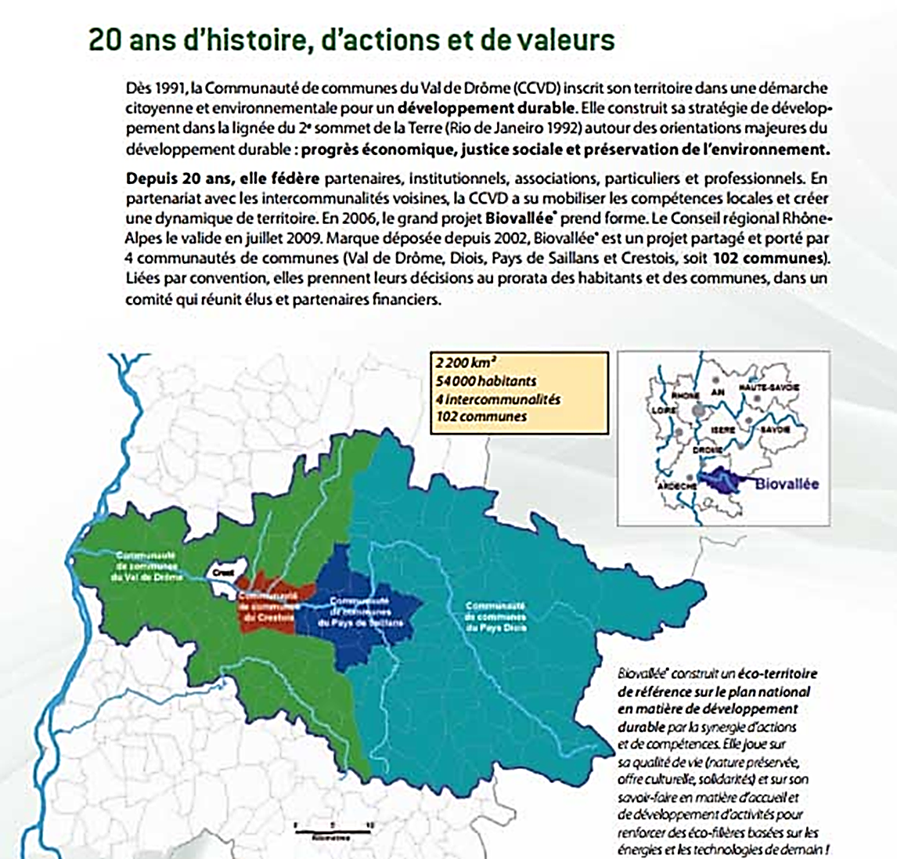
a. La biovallée
A. Contexte Général

Slide 22
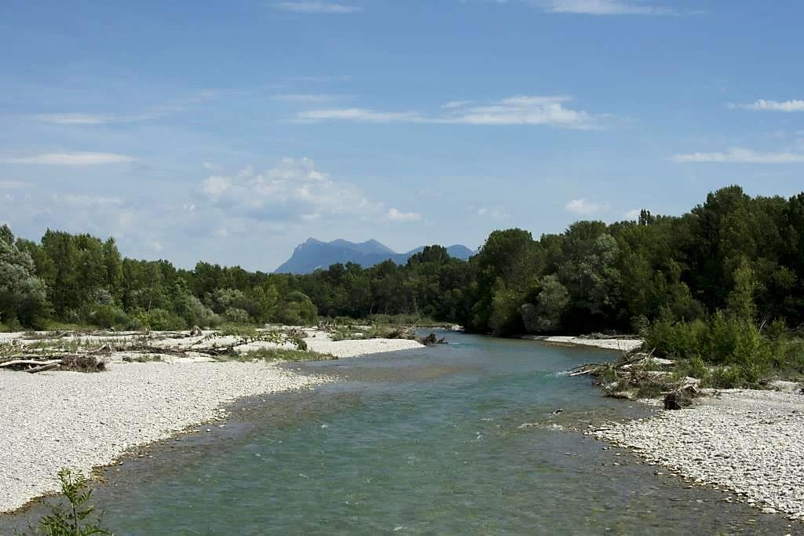
A. Contexte Général
b. Au rythme de la rivière Drôme
La Drôme dans la Réserve naturelle nationale des Ramières entre Allex et Grâne

Slide 23
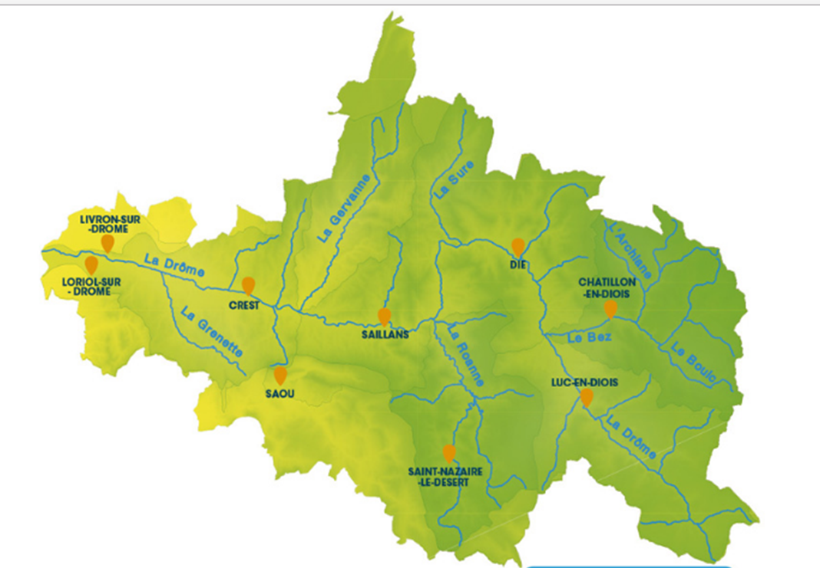
A. Contexte Général
b. Au rythme de la rivière Drôme
La rivière Drôme donne son nom au département -prouvant son importance au cœur du territoire.
La Drôme est la frontière naturelle entre le Nord et le Sud du département, elle prend sa source à La Batie-des-Fonds.
C’est l’une des rivières les plus sauvages de France. Son parcours de 106 km est ponctué de sites remarquables comme le Claps de Luc, le vignoble Diois, la montagne de Glandasse, les Trois Becs, la Tour de Crest et enfin la Réserve Naturelle des Ramières, avant de rejoindre les eaux du Rhône…
La vallée de la Drôme-Diois

Slide 24
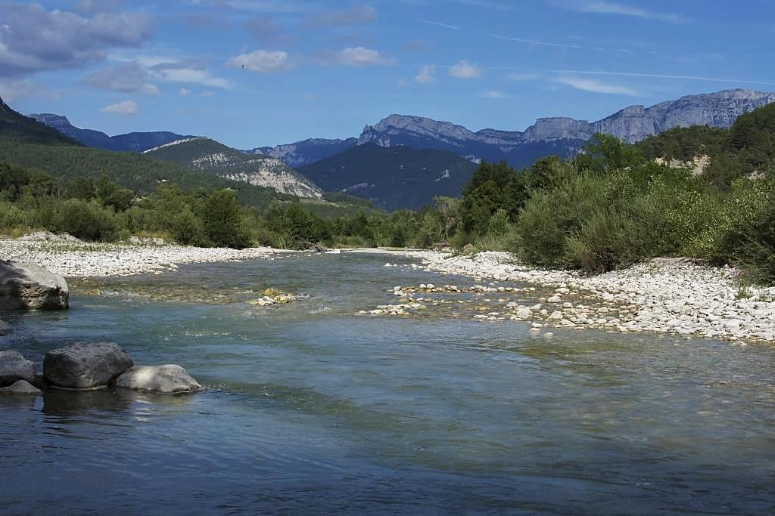
b. Au rythme de la rivière Drôme
A. Contexte Général
La vallée de la Drôme-Diois est marquée par la rivière de la Drôme aussi bien économiquement qu’écologiquement.
D’une part elle est un réel apport économique tant pour l’activité touristique et de loisirs (baignades, kayak, canoë, pêche, vélo avec 130km de « véloroute », raft et randonnées) que pour l’agriculture.
D’autre part c’est un véritable réservoir pour la biodiversité. En effet, l’absence de constructions fluviales et de grandes agglomérations permettent un fonctionnement hydrologique non perturbé. Ainsi les eaux claires de la rivière Drôme s’écoulent en toute liberté, ce qui fait d’elle la dernière rivière sauvage des Alpes. En témoignent les castors et les loutres qui ont recolonisé ses berges, rejoignant une foule de limicoles ( et de nombreux hérons).
Ainsi que de nombreuses espèces de libellules et de poissons. La réserve naturelle nationale des Ramières joue un rôle important dans la gestion et le protection de la faune et de la flore tout au long de la rivière.
Pour un peu d’histoire sur la rivière Drôme :
http://www.riviere-drome.fr/usages-historiques3.php
Le site de la Réserve des Ramières :
www.lagaredesramieres.com/
Pour en savoir plus :
http://www.ladrometourisme.com
La Drôme et le Glandasse sur la commune de Ponet-et-Saint-Auban

Slide 25
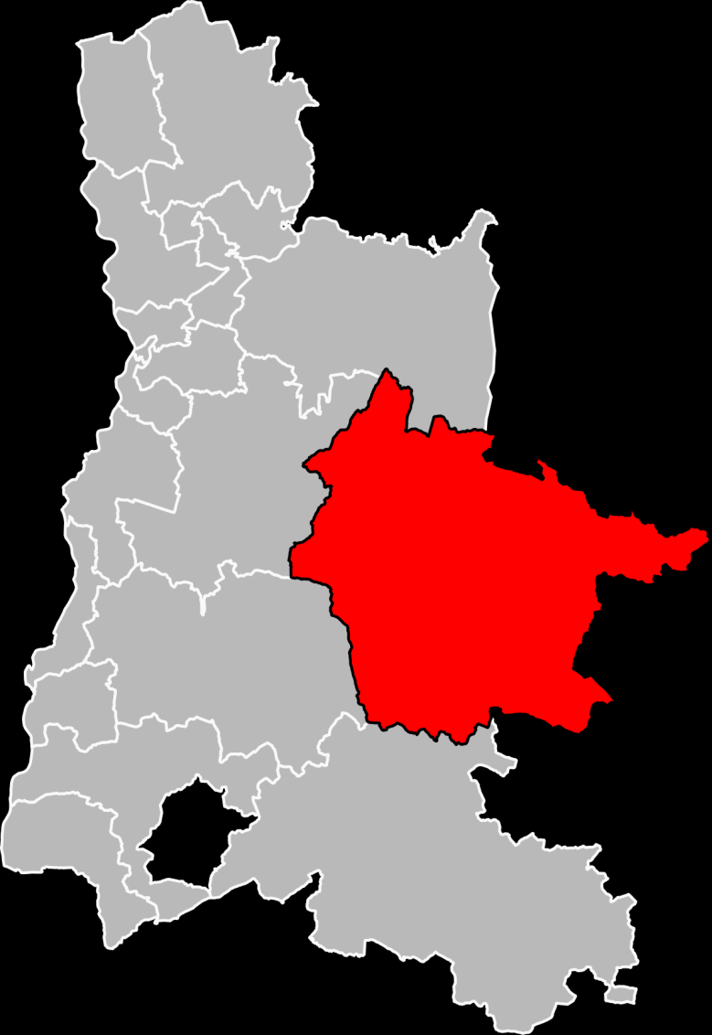
III. Le Diois
A. Contexte Général
Canton du Diois
La communauté de Commune du Diois

Slide 26
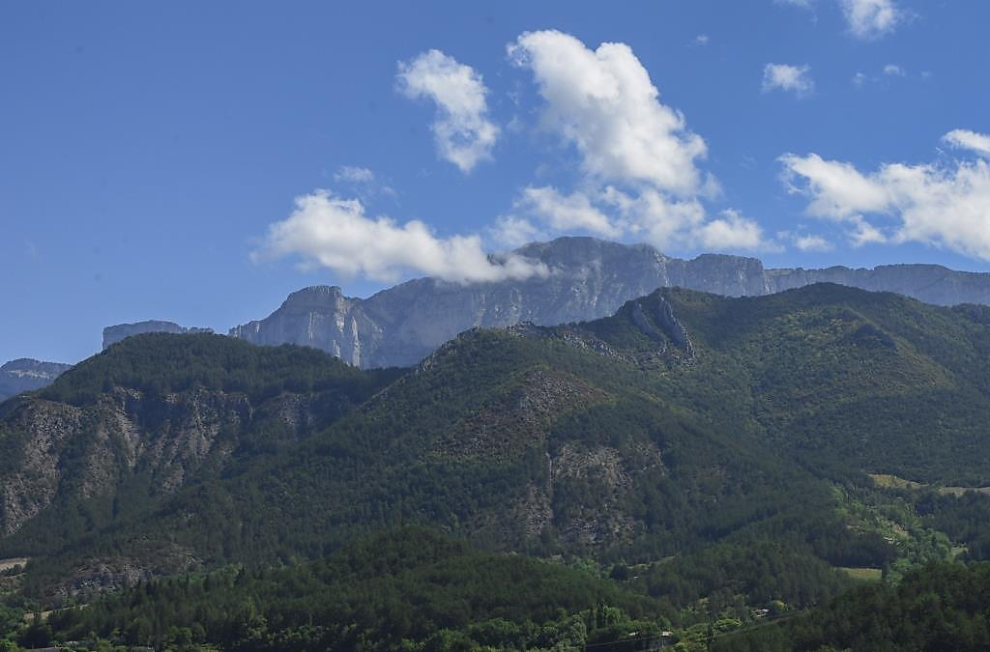
III. Le Diois
A. Contexte Général
Situé aux sources de la Drôme, entre Vercors et Provence, le Diois varie de 240 à 2456 m d’altitude. Il bénéficie d’une grande diversité tant biologique que climatique, mêlant les ambiances préalpines et provençales.
Le Diois regroupe une population de 11 440 habitants, sur un territoire de 1 200 km².
Il faut différencier la CCD (communauté de commune du Diois), qui anime 52 communes rurales et le Canton du Diois qui en anime 64.
Le Diois, un territoire rural dit « isolé » mais qui se prend en main, et qui a su se saisir efficacement des opportunités de plusieurs générations de programmes, indispensables au développement local ainsi qu’à l’équilibre de l’aménagement du territoire régional.
Du point de vue des paysages, le Diois a su conserver de nombreux monuments historiques, une biodiversité riche, grâce aux locaux qui ont une réelle conscience du patrimoine. Les agriculteurs ont participé à façonner les paysages, (pour la plupart dans le respect des milieux naturels) .
On peut dire que le Diois possède une beauté esthétique en terme de paysages.
On retrouve aussi une culture très diverse, avec de nombreux artisans.
Pour en savoir plus : :
http://www.paysdiois.fr/IMG/pdf/diois_candidature_leader_diois_2015-2020-2.pdf
www.diois-tourisme.com
http://www.paysdiois.fr/-Les-51-communes-.html

Slide 27
B. DIE et PONET-ET-SAINT-AUBAN

Slide 28
I. Introduction II. Die III. Ponet-et-Saint-Auban IV. Phénomène d’anthropisation V. Agriculture VI. Environnement
B. DIE et PONET-ET-SAINT-AUBAN

Slide 29
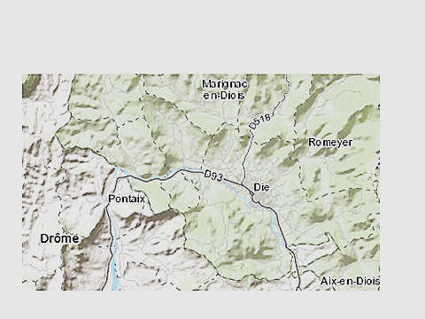
1. La Carte au 1/25millième
B. DIE * PONET-ET-SAINT-AUBAN
I. Introduction

Slide 30
B. DIE * PONET-ET-SAINT-AUBAN
I. Introduction
Les communes de Die et Ponet-et-St-Auban sont toutes deux sur le territoire du Diois (du canton et de la CCD) et font toute deux partie du parc naturel régional du Vercors.
La commune de Die est le siège de la Communauté de Communes du Diois (CCD), et le chef-lieu du canton du Diois. C’est aussi l’une des deux sous-préfectures du Département de la Drôme, l’autre étant Nyons.
Ponet-et-Saint-Auban est une commune voisine de Die. Elle se trouve à 4 km au nord-ouest de Die. Le village de Ponet n'a pas trop été touché dans son urbanisation par la proximité de Die à cause de son manque d'eau et grâce à la volonté de préserver l'activité agricole et vinicole.
L’étude se fera uniquement sur ces communes, que ce soit du point de vue de l’histoire, de la culture, de l’agriculture et de l’environnement.

Slide 31
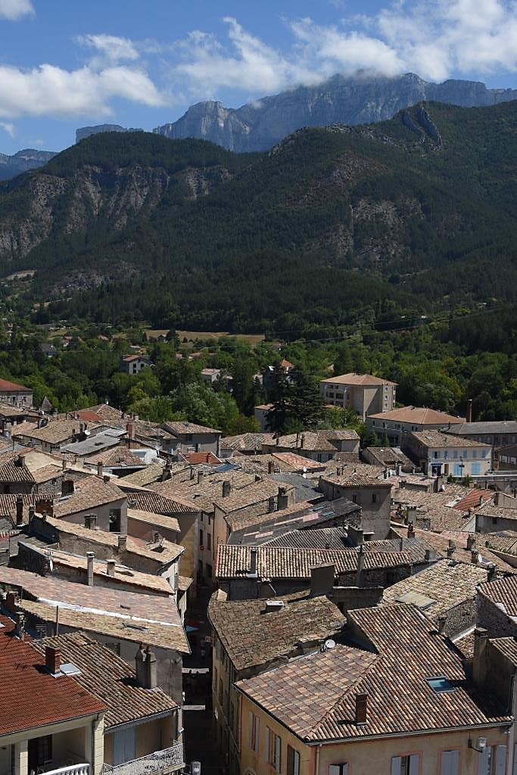
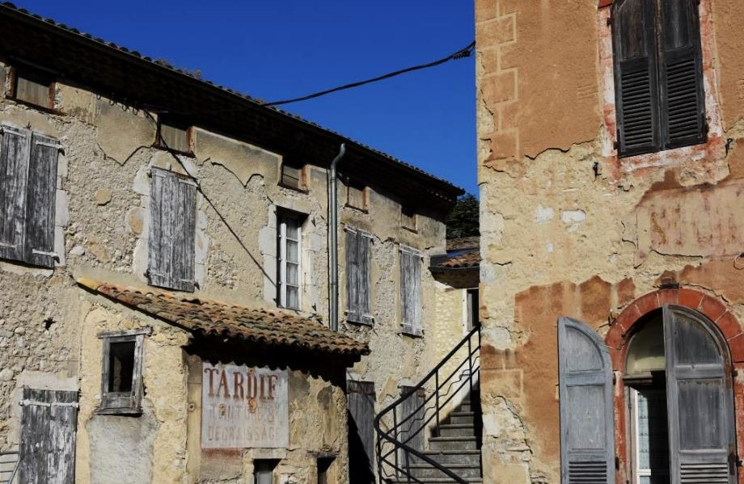
II. Die
B. DIE * PONET-ET-SAINT-AUBAN
Vue sur les toits et les rues de Die depuis la cathédrale de Notre-Dame. On aperçoit au loin le Glandasse.
On ne peut que s’émerveiller devant ces paysages fabuleux que nous offre cette ville, les montagnes et collines qui l’entourent… ou encore la Drôme qui la borde. Die est l’avant-poste du massif du Vercors, et elle est la capitale culturelle incontournable du Diois, tant du point de vue historique, que pour la richesse de son tissu artisanal, l’excellence de son terroir. Aussi, les paysages sont façonnés par une agriculture très diversifiée.

Slide 32
a. Situation Géographique b. Carte d’identité c. Histoire d. Le tissu socio-économique e. Bonus
B. DIE * PONET-ET-SAINT-AUBAN

Slide 33
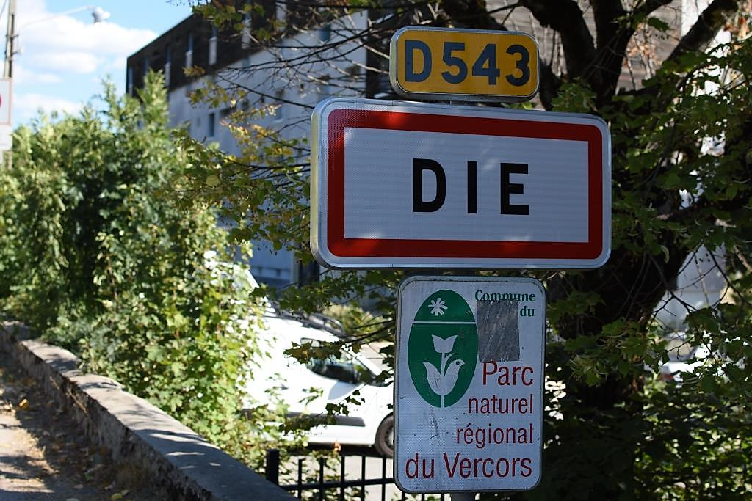
a. Situation Géographique
B. DIE * PONET-ET-SAINT-AUBAN

Slide 34
a. Situation Géographique
B. DIE * PONET-ET-SAINT-AUBAN
La Communauté de communes du Diois

Slide 35
a. Situation Géographique
B. DIE * PONET-ET-SAINT-AUBAN
Le Glandasse (2041m)
Die
La croix de Justin (988m)
La Drôme
Ponet-et-st-Auban
Die au cœur de la vallée

Slide 36
a. Situation Géographique
B. DIE * PONET-ET-SAINT-AUBAN
Le village
ZA de Cocause
La croix de Justin (988m)

Slide 37
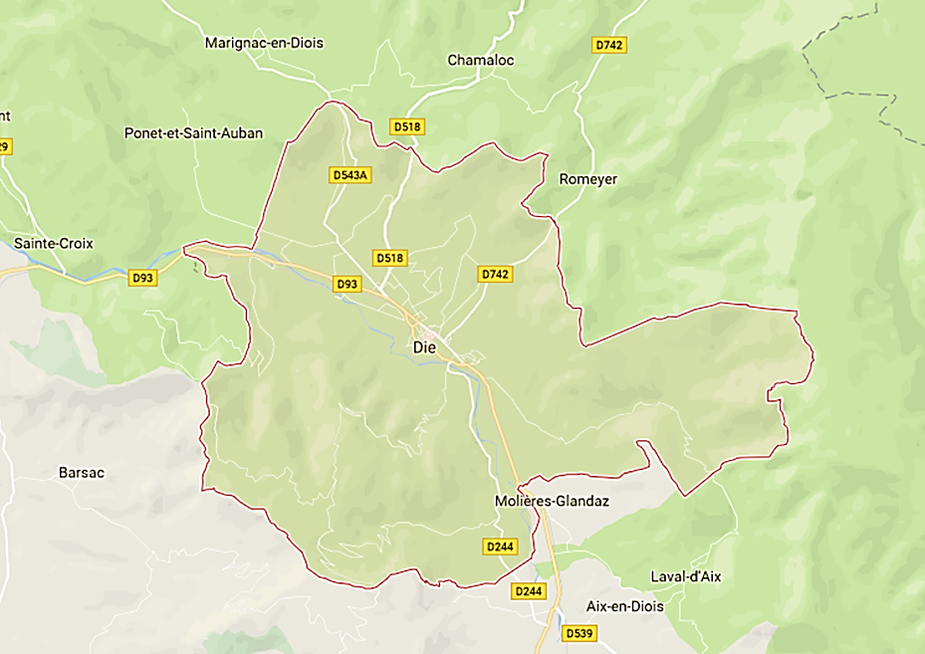
a. Situation Géographique
B. DIE * PONET-ET-SAINT-AUBAN
La commune de Die

Slide 38
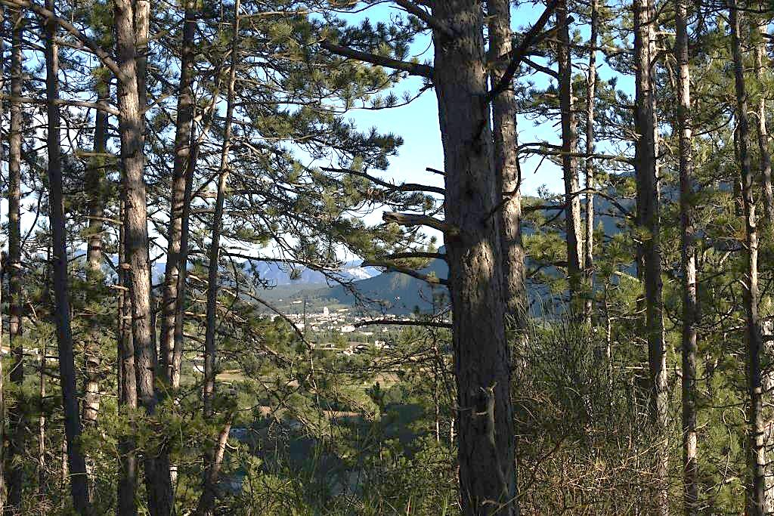
B. DIE * PONET-ET-SAINT-AUBAN
a. Situation Géographique
Die vue d’une colline environnante

Slide 39
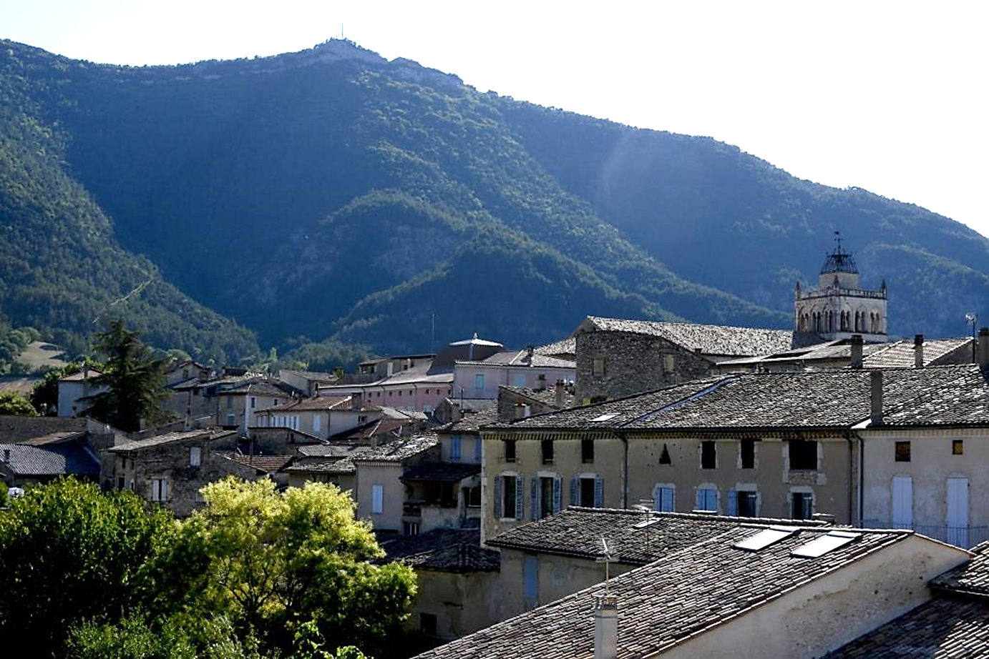
b. Carte d’identité
B. DIE * PONET-ET-SAINT-AUBAN
L’actuel Maire est Gilbert Tremolet
Population municipale 4516 hab.
Superficie : 57,28 km² .
Densité : 79 hab./km2
Altitude : 367 – 1841 m
Code postal : 26150
Code commune :26113
La commune est traversée par :
la Drôme
La Meyrosse
La Comane
Le ruisseau de Marignac,
Le ruisseau de Valcroissant
Le ruisseau de Beaufayn
Les communes limitrophes :
Ponet-et-Saint-Auban
Marignac-en-Diois
Barsac
Romeyer
Laval-d’Aix
Molières- Glandaz
Aix-en-Diois
Chamaloc
Die et le sommet de la Croix de Justin

Slide 40
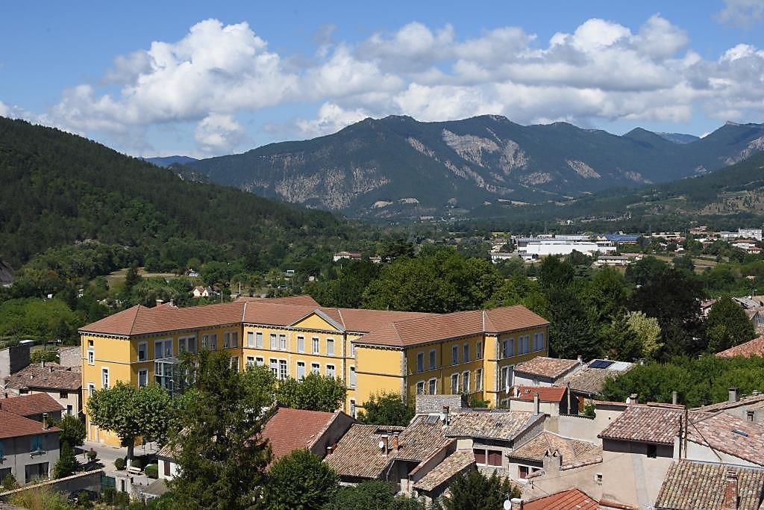
b. Carte d’identité
B. DIE * PONET-ET-SAINT-AUBAN
La mairie de Die, le centre des impôts et le siège de nombreuses associations.

Slide 41
c. Histoire
B. DIE * PONET-ET-SAINT-AUBAN
Au début du IIe siècle avant JC, la ville de Die (Dea Augusta Vocontiorum) compte de nombreux monuments et acquiert un statut de capitale romaine, remplaçant Luc-en-Diois dans cette fonction pour le peuple des Voconces (Peuple Gaulois conquis par Rome). Le titre de colonie semble lui être décerné vers la fin du IIe siècle avant JC ou dans le courant du IIIe siècle alors que, comme le montrent des fouilles récentes, l’agglomération est en crise et des quartiers périphériques sont déjà abandonnés. Une porte monumentale est érigée sur la route en direction des Alpes.
La ville s’entoure ensuite d’un rempart, entre 285 et 305, qui fortifie une surface urbanisée de 25 hectares. La porte monumentale, démontée pierre par pierre, est insérée dans la fortification.
Die devient le siège d’un évêché au IVe siècle. Les comtes-évêques, en lutte constante contre les comtes de Valentinois, dirigent la cité.
Blason de la ville de Die,
représentant
les remparts de la Ville.

Slide 42
c. Histoire
B. DIE * PONET-ET-SAINT-AUBAN
Au XVIIe siècle Die abrite une académie protestante (1604 à 1684) et des jésuites en 1610.
La révocation de l’Edit de Nantes va priver les protestants de leur liberté de culte ; face aux exactions, ils sont nombreux à fuir en Europe du nord.
Le Musée de Die et du Diois, dans le centre-ville, montre les nombreux et imposants vestiges de l’époque romaine, mais raconte également la préhistoire du Diois, le moyen-âge de cette cité épiscopale et les ravages des guerres de Religion.
La ville de Die a toujours été un carrefour incontournable sur le territoire drômois. Elle est depuis un lieu de passage important: marchandises, savoirs, hommes aux cultures multiples et variées. Son histoire participe activement à la richesse de ses paysages.
Lien : http://www.mairie-die.fr/Presentation-de-la-ville,1.html
Fouilles archéologique : https://youtu.be/Q4zVAVZKf80
Le musée de Die : http://www.ladrome.fr/die-musee-dhistoire-darcheologie-de-die-du-diois
Reportage passionnant sur l’histoire de Die de la préhistoire jusqu’au Moyen-Age : http://vercorstv.wmaker.tv/Die-a-la-croisee-des-chemins_v976.html
Un autre tout aussi intéressant : https://www.youtube.com/watch?v=mNsN76JnV_g
Bibliothèque et ses références historiques : http://dea-augusta.com/bibliotheque

Slide 43
Quelques monuments historiques et religieux:
c. Histoire
B. DIE * PONET-ET-SAINT-AUBAN
La porte Saint-Marcel
La Cathédrale Notre-Dame
La tour de Purgnon
4. Les remparts Gallo-Romain
Le temple protestant et les maisons chanoines
A voir aussi : le palais épiscopal et l’abbaye de Valcroissant

Slide 44
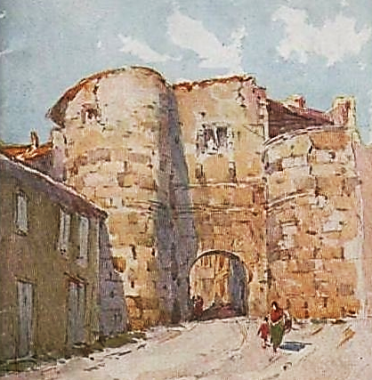
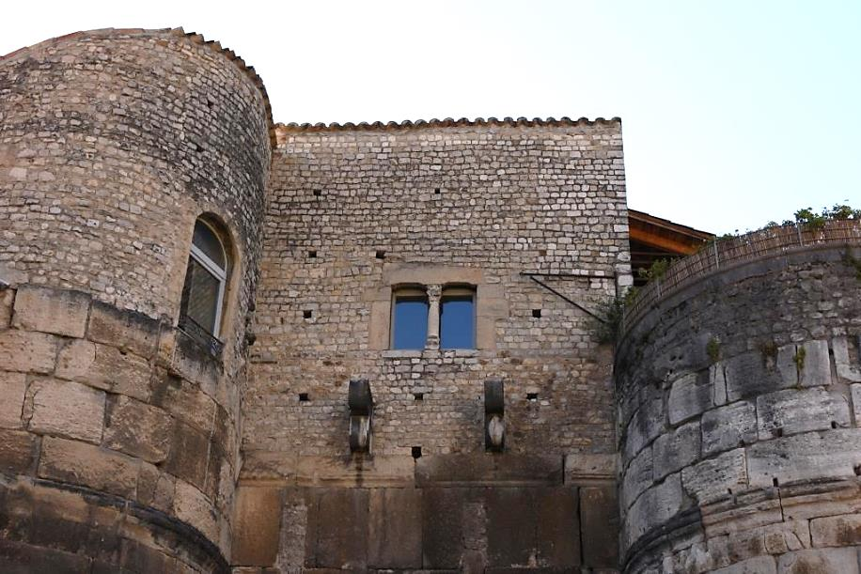
c. Histoire
B. DIE * PONET-ET-SAINT-AUBAN
1. La porte Saint-Marcel
A l'origine, la ville fortifiée comprenait deux portes principales. La première était la porte Saint-Pierre (ou Porte des Gaules) démolie en 1891. Elle se trouvait à l'entrée de la ville, côté Valence (tournée vers l'Ouest). Seuls quelques vestiges ont été conservés au musée de la ville. Et dans les caves de particuliers subsistent de gros blocs de grès : ce sont les fondations de la tour qui la flanquait au nord. La seconde est la porte Saint-Marcel dont nous allons parler ci-dessous: elle s'ouvre côté Est de la ville.
La porte Saint- Marcel a été construite vers l'an 300, en même temps que les remparts, elle présente côté ville, un arc monumental du IIe siècle, qui pierre à pierre a été démonté de son ancien emplacement, puis déplacé pour être intégré dans la fortification. Elle a donc subi de nombreux remaniements et il est maintenant prouvé qu'il s'agit d'une porte essentiellement romaine dont l'originalité réside dans le fait qu'elle est intégrée dans des remparts médiévaux. Elle est le seul monument antique du département de la Drôme encore intact. Elle est classée aux Monuments historiques depuis 1862.
Lien : http://www.bulledemanou.com/2017/04/la-porte-saint-marcel/balade-dans-die-intra-muros.html

Slide 45
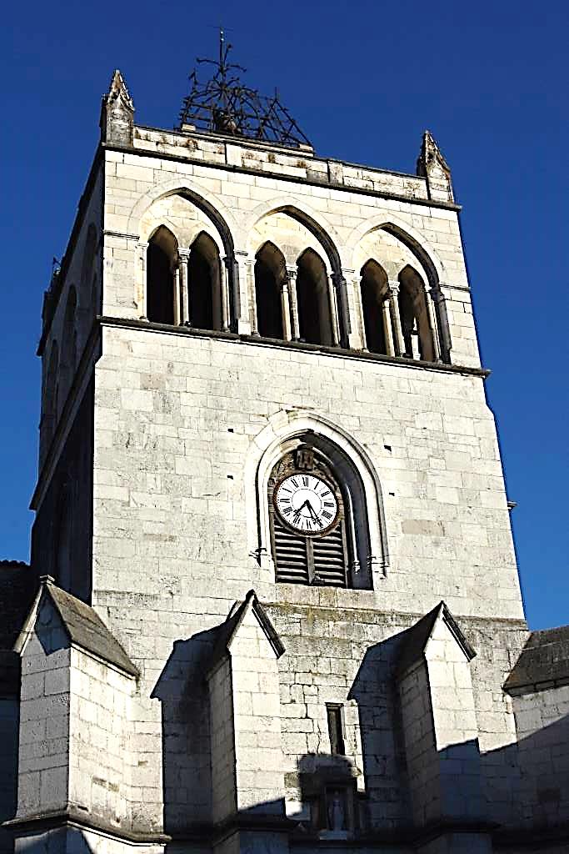
c. Histoire
B. DIE * PONET-ET-SAINT-AUBAN
2. La Cathédrale Notre-Dame
Les origines
A l'époque du premier évêque connu, en 325, la ville est encore une capitale de cités romaines. L’évêque Nicaise de Die sera le seul représentant des Gaules au concile de Nicée. Dans le courant du 5e siècle, une première église est édifiée dans la ville fortifiée. Fin du 6e siècle , le groupe cathédrale semble comporter également une église paroissiale.
La cathédrale médiévale
À partir du 7e siècle est édifiée une nouvelle cathédrale en calcaire blanc, débutée par le clocher-porche, donnant accès à une nef unique (15 mètres de large et de 17 mètres de haut, donnant sur le chœur terminé en abside. Ce nouvel édifice est consacré en 1250 , peu avant la réunion des évêchés de Die et de Valence (1276).
Sous l'épiscopat d'Antoine de Balzac (1473-1491) le clocher est en partie reconstruit et renforcé.
Avec les guerres de religion du 16e siècle, la cathédrale est pillée en 1562 puis la voûte est démolie en 1568. Les offices religieux se feront dans le porche jusqu'à la reconstruction de la cathédrale. Le cloître également en ruine sert de carrière de pierre.

Slide 46
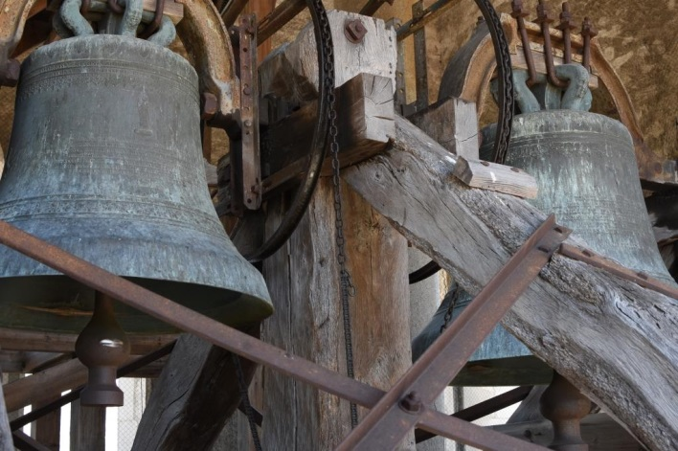
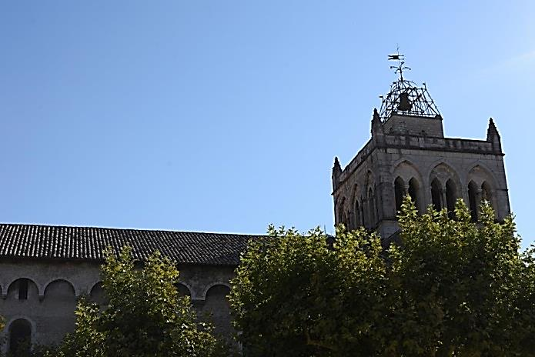
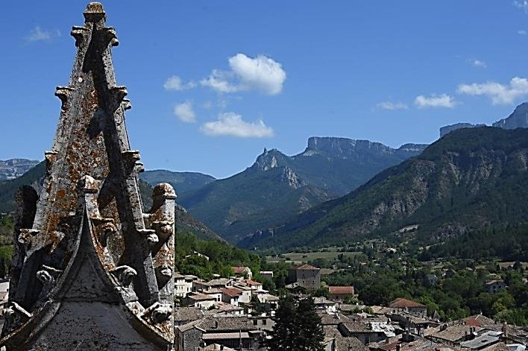
c. Histoire
B. DIE * PONET-ET-SAINT-AUBAN
2. La Cathédrale Notre-Dame
La reconstruction
Celle-ci intervient sous le règne de Louis XIV. Le mur du nord et le sommet du mur sud son reconstruits pour accueillir la charpente en 1659. La voûte sera rebâtie en 1673.
Plus tard, après la séparation des évêchés de Die et de Valence en 1687, la cathédrale est reconsacrée en 1699.
Malgré la suppression de l'évêché début XIXème, la cathédrale est classée au titre des monuments historiques en 1840.

Slide 47
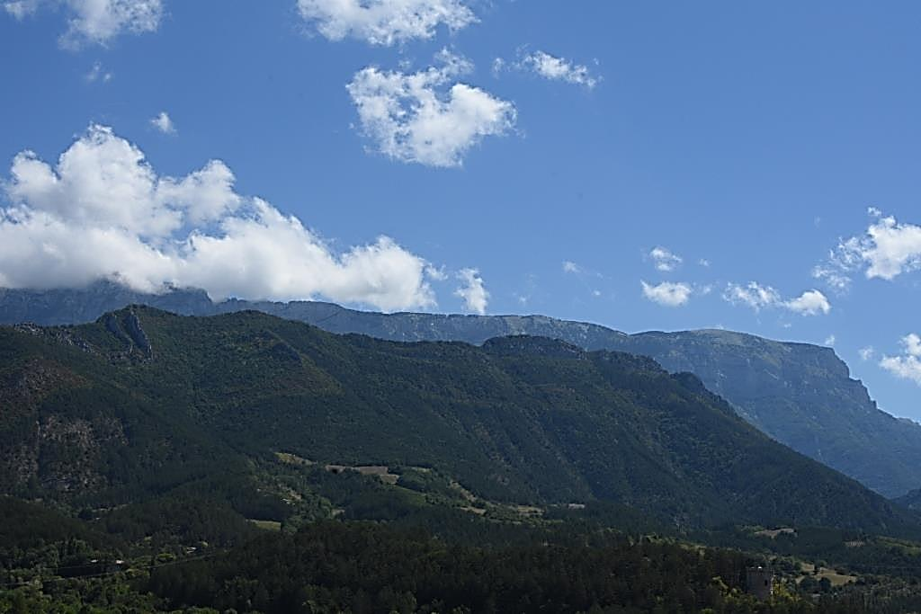
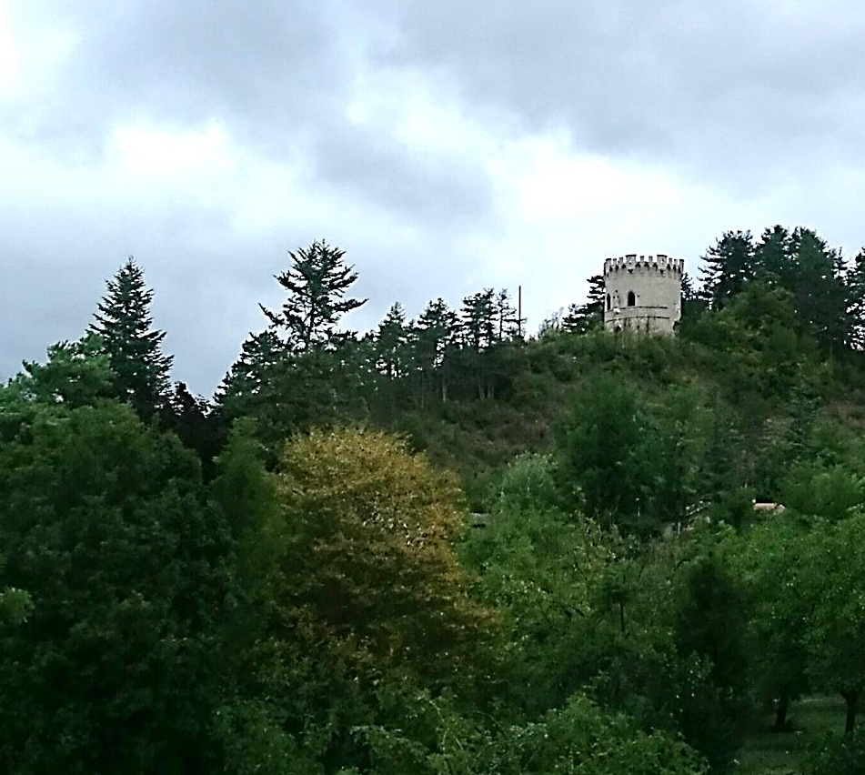
c. Histoire
B. DIE * PONET-ET-SAINT-AUBAN
3. La tour de Purgnon
La tour de Purgnon est un monument bien visible en arrivant à Die par la route de Gap. Elle est perchée sur une colline, à droite, au milieu des pins.
Sans doute tour de guet au départ (mais rien ne permet d’attester une origine romaine), château fort au XIIe siècle - refuge occasionnel des évêques de Die - elle fut achetée par un curé de Die au 19e siècle et transformée en chapelle, sous le vocable de Notre Dame d’Espérance de Purgnon.

Slide 48
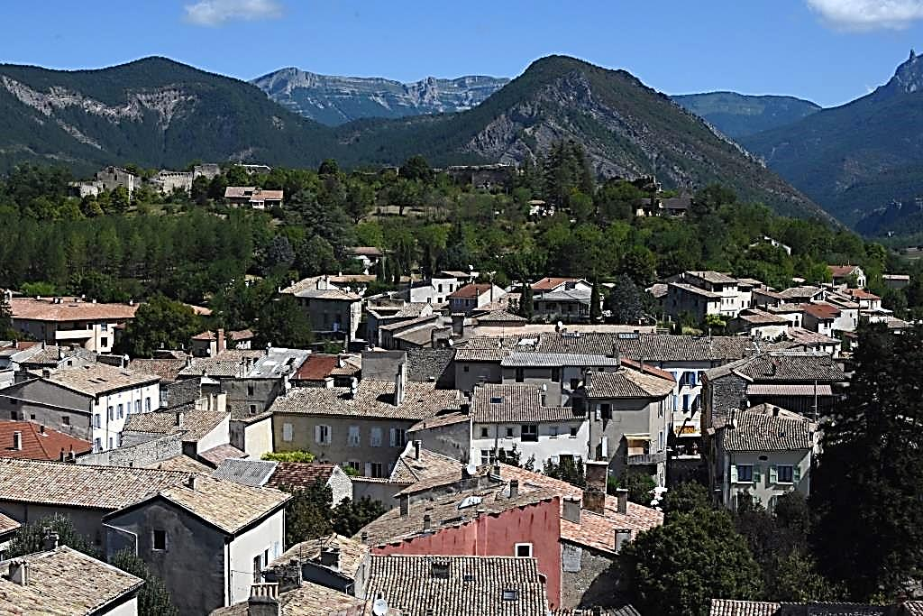
4. Les remparts gallo-romain
c. Histoire
B. DIE * PONET-ET-SAINT-AUBAN
L’enceinte de Die reste un des ensembles fortifiés antiques les mieux conservés de France. Ici, nous avons 600 mètres de remparts, c’est la partie la plus longue de remparts conservée à Die. Les remparts ont été construits à la fin du 3ème siècle. Puis ils ont été remaniés au moyen-Age pendant les guerres de religion. Il y avait sur cette colline une citadelle, qui a été détruite pendant les guerres de religion.

Slide 49
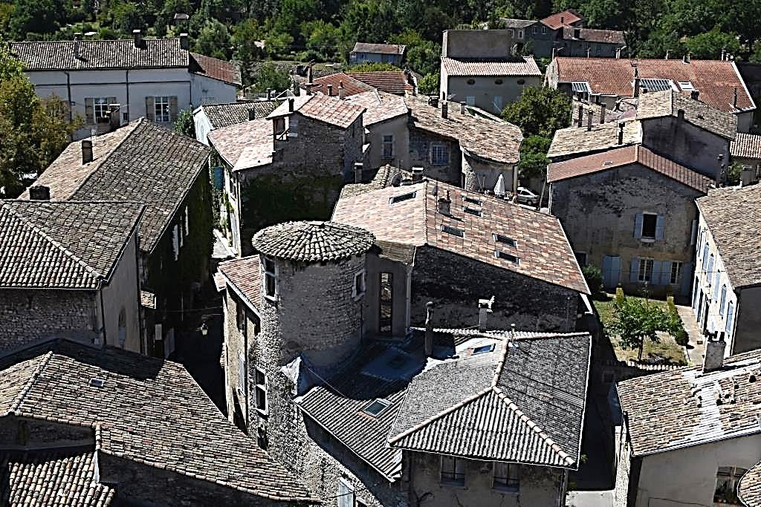
5. Le temple protestant
c. Histoire
B. DIE * PONET-ET-SAINT-AUBAN

Slide 50
c. Histoire
B. DIE * PONET-ET-SAINT-AUBAN
6. A voir aussi : le palais épiscopal et l’abbaye Valcroissant

Slide 51
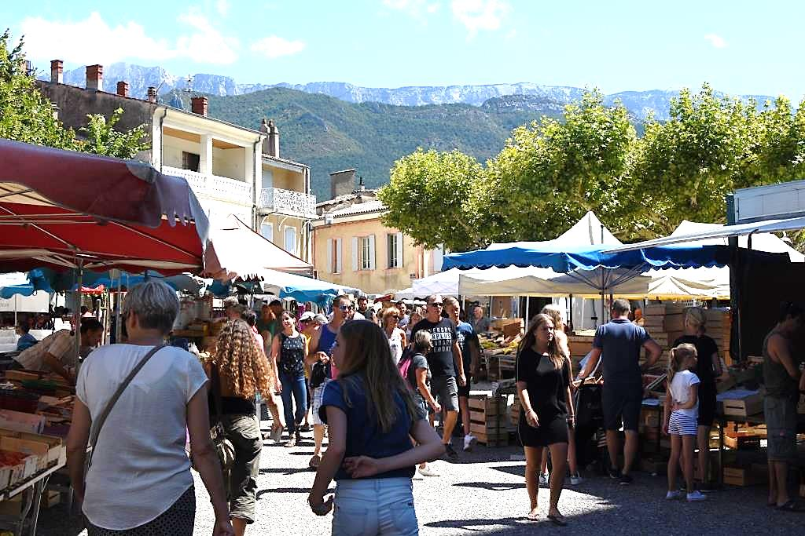
d. Le tissu socio-économique
B. DIE * PONET-ET-SAINT-AUBAN
La commune de Die est dans l’esprit de tous spontanément associé à un vin qui lui est propre, et qui participe activement à son rayonnement international : la Clairette de Die ! La production de la clairette est au cœur de l’activité socio-économique de la ville et du Diois. Le vignoble de la clairette de Die est le vecteur d’un ensemble d’activités : viticultures, coopératives agricoles, vinifications, musée, gastronomie et tourisme.
Les plantes aromatiques jouent aussi un rôle important et plus particulièrement la lavande et le lavandin. De manière générale le travail de la terre et la transformations des récoltes créent de nombreux emplois.
A côté de ces activités, les habitants ont su tirer partie des atouts naturels du territoire,
comme par exemple de la rivière Drôme, ou bien du massif du Vercors, pour faire de la ville un centre touristique important dans le département.
Son environnement offre aux visiteurs un panel de loisirs aquatiques, sportifs et montagnards.
Enfin la culture singulière de Die : l’artisanat, les cuisines locales, les produits bio, les musées, les jardins ainsi que les galeries, sont un réel apport dans l’économie locale.

Slide 52
d. Le tissu socio-économique
B. DIE * PONET-ET-SAINT-AUBAN
1. Clairette de Die
2. Lavande et autres plantes aromatiques
3. Artisans
4. Tourisme
5. Evénements incontournables
6. Journal et radio locale

Slide 53
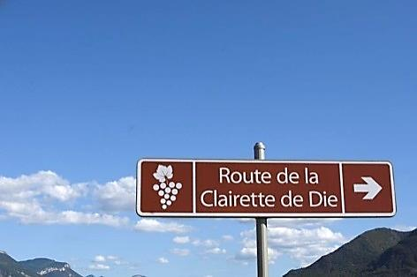
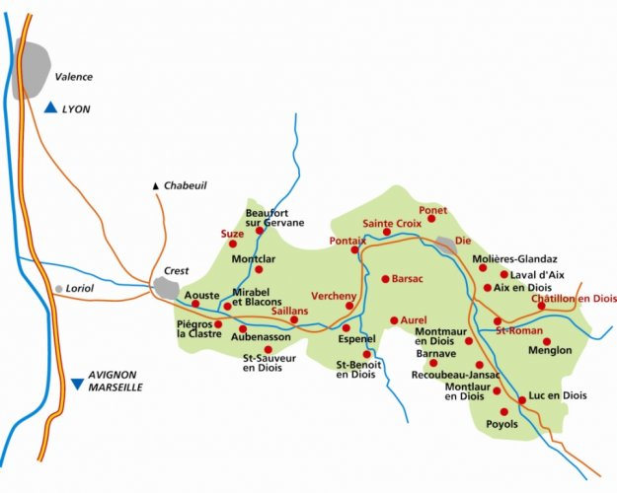
1. La Clairette de Die
d. Le tissu socio-économique
B. DIE * PONET-ET-SAINT-AUBAN
Le vignoble
Situé au pied du Vercors, le vignoble du Diois s’étend sur un petit périmètre de trente kilomètres délimité par les communes d’Aouste-sur-Sye à l’ouest et de Châtillon-en-Diois à l’est.
Le vignoble culmine à 700 mètres d’altitude et s’épanouit sur les coteaux les plus hauts de France.
Si vous arrivez de Valence, la première commune où vous pourrez déguster de la Clairette sera Suze-sur-Crest. En rejoignant la route départementale 93, vous croiserez de nombreuses caves dans les villages de Saillans, de Vercheny, d’Aurel, de Pontaix, de Sainte-Croix, de Ponet-et-Saint-Auban, avant d’arriver à Die. D’autres caves sont aussi présentes plus à l’Est dans Haut-Diois.
Carte du vignoble de la Clairette de Die

Slide 54
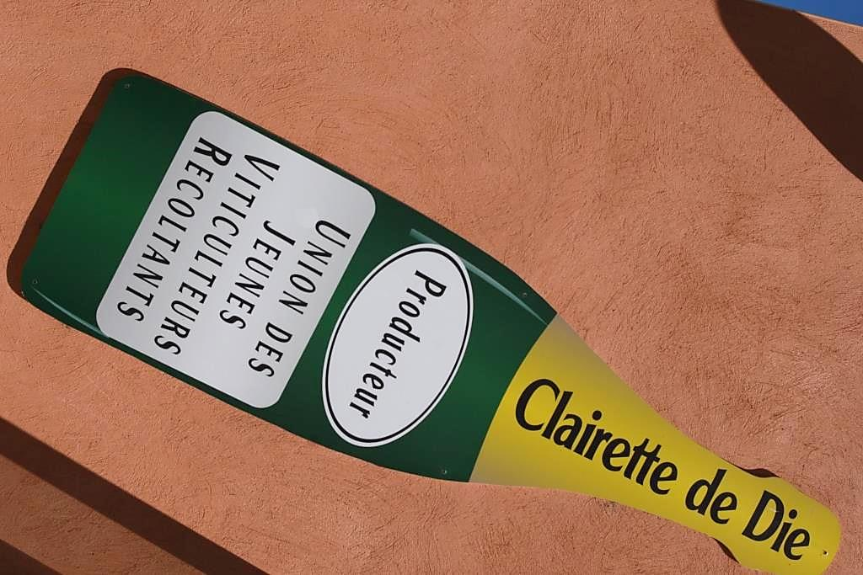
d. Le tissu socio-économique
B. DIE * PONET-ET-SAINT-AUBAN
Des origines à de nos jours
De nombreux indices prouvent que la vigne était largement cultivée dans la vallée de la Drôme dès le 1er siècle après J-C
Avec ses deux mille ans d’âge, la Clairette de Die est un vin pétillant naturel entouré d’une légende qu’on pourrait presque découvrir dans les livres d’écoliers. On y apprendrait que Pline l’Ancien, auteur romain, parlait déjà dans l’Antiquité d’un vin apprécié des Voconces, les ancêtres des Diois. Ce peuple gaulois aurait abandonné des jarres contenant du vin dans une rivière pendant tout un hiver et les aurait redécouvertes au printemps. De ces jarres, un précieux liquide, sucré et pétillant, serait né. On le connaît aujourd’hui sous l’appellation « Clairette de Die ».
Il faudra attendre 1910 pour que l’État accorde une première reconnaissance aux producteurs du Diois en leur délivrant une appellation d’origine (AO). Cette mention protège la dénomination géographique qui sert à désigner leur vin, dont la qualité de fabrication repose sur la tradition et le terroir. L’appellation d’origine contrôlée, l’AOC, créée vingt-cinq ans plus tard, sera quant à elle délivrée en 1942 par l’Institut national des appellations d’origine (INAO). Elle viendra confirmer l’authenticité et la typicité de la Clairette de Die. Une nouvelle reconnaissance ne tardera pas à venir. En 1971, la méthode de fabrication de la Clairette de Die Tradition, unique en France, est identifiée sous le nom de « méthode dioise ancestrale ». Il s’agit d’une technique de vinification qui repose sur une fermentation incomplète en cuve qui se poursuit en bouteille à partir du sucre résiduel du raisin.
Sur un mur de la ville de Die

Slide 55
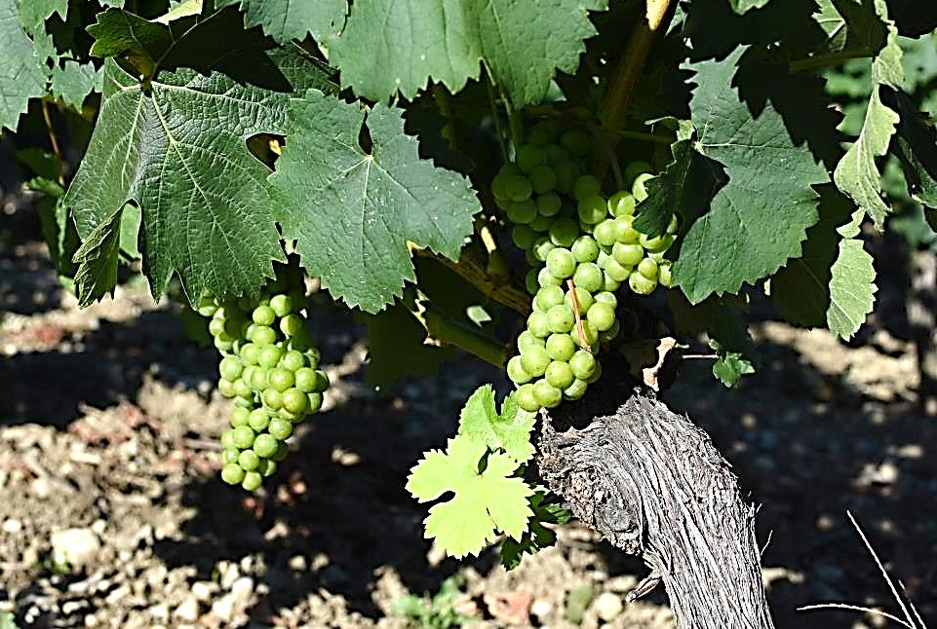
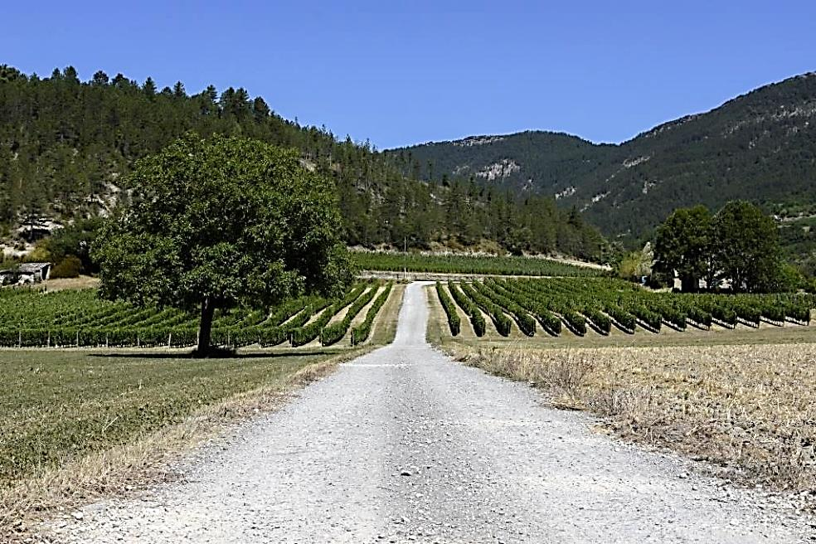
d. Le tissu socio-économique
B. DIE * PONET-ET-SAINT-AUBAN
Le syndicat
Le syndicat de la Clairette de Die compte aujourd’hui 300 adhérents (producteurs) et son aire d’appellation s’étend sur plus de 1600 hectares.
La Cave de Die Jaillance est la plus grosse coopérative puisqu’elle rassemble environ deux cent cinquante viticulteurs. D’autres ont choisi de se regrouper au sein de plus petites unités : coopérative ou groupements agricoles d’exploitation en commun (GAEC).
Des vigne à Ponet-et-Saint-Auban
On retrouve enfin les exploitations familiales, dans lesquelles les viticulteurs indépendants se transmettent leur savoir-faire de génération en génération. Certains producteurs se sont également spécialisés dans l’agriculture biologique.
Le site internet : http://www.clairette-de-die.com/
Des vignes à Ponet-et-Saint-Auban

Slide 56
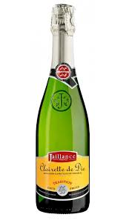
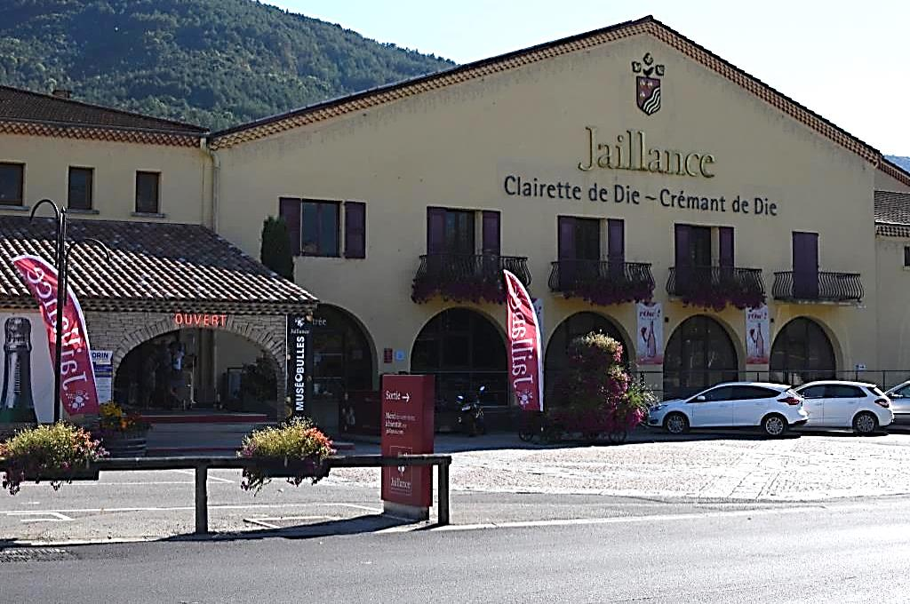
d. Le tissu socio-économique
B. DIE * PONET-ET-SAINT-AUBAN
« La grande » cave : La Jaillance
La Cave de Die Jaillance possède une renommée internationale. Elle est aujourd’hui la troisième entreprise agro-alimentaire de la Drôme et elle induit par son activité plus de 1000 emplois, faisant d’elle le plus gros employeur de Die. Sur 1400 hectares d’AOC Clairette de Die et Crémant de Die dans la région, les 224 adhérents de la Cave de Die Jaillance exploitent plus de 1 154 hectares.
Plus grosse cave du vignoble, elle représente près de 72% des producteurs de l’AOC, 73% des surfaces plantées et 73% des volumes récoltés. « Les amateurs de nos vins, de plus en plus nombreux, viennent les déguster (et les acheter) dans nos caveaux de Die et de Peujard. Nous recevons ainsi près de 120 000 visiteurs par an. » Des animations touristiques sont prévues en période estivale et comblent les touristes, amateurs de bons produits régionaux et d’ambiance locale. Elle possède de formidables machines et locaux, mais aussi un musée à visiter.
Le site internet : www.jaillance.fr/
La Jaillance se trouve à l’entrée de Die en venant de Valence
Autres caves: http://clairette-de-die.com/fr/caves/Vercheny
http://clairette-de-die.mobi/fr/sentiers/caves/map/

Slide 57
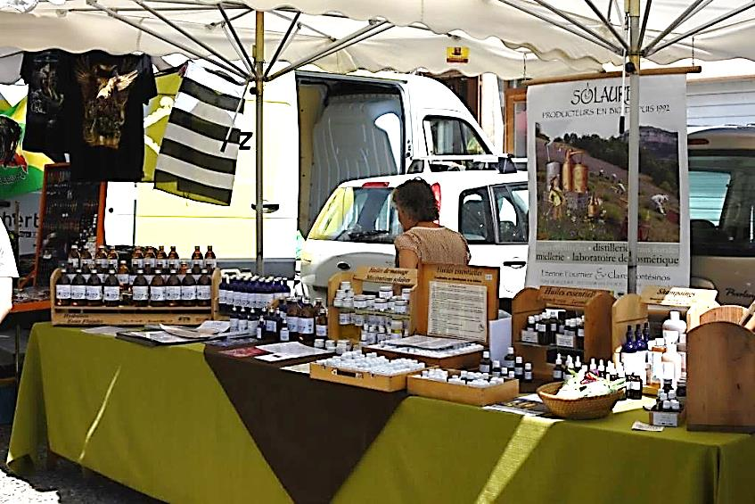
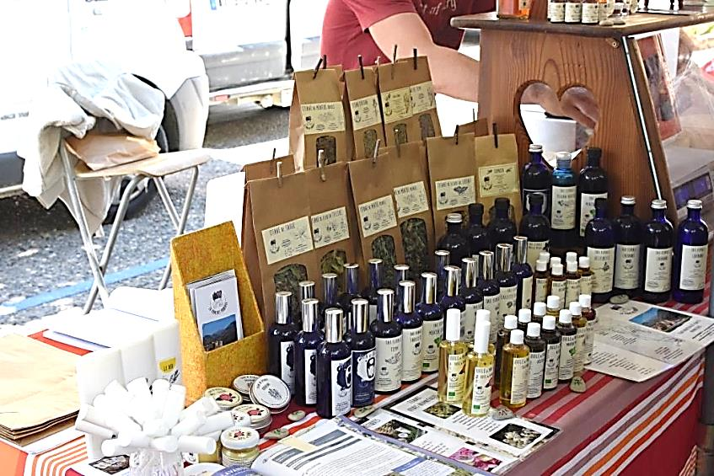
d. Le tissu socio-économique
B. DIE * PONET-ET-SAINT-AUBAN
2. Lavande et autres plantes aromatiques
La culture de la lavande et des plantes aromatiques ainsi que la cueillette des plantes sauvages est une activité prégnante dans le paysage Diois et dans l’économie locale. On croise aussi au bord de la route distilleries et grossistes présents sur la commune et alentour. Au détour d’un virage, il n’est pas rare de découvrir des petites parcelles de lavande sauvage et de lavandins ou des cultures de plantes aromatiques.
Sur les collines on peut observer une quantité de plantes sauvages aux vertus médicinales et aux usages cosmétiques.
Solaure : Ferme Distillerie de la Louine :
http://www.solaure.fr/
Exemple de produits :
Autres distilleries :
http://www.diois-tourisme.com/la-lavande/language/fr.html
Michael Guyomarc’h – La Ferme des perbeaux :
www.perbeaux.fr

Slide 58
d. Le tissu socio-économique
B. DIE * PONET-ET-SAINT-AUBAN
3. Artisans
L’artisanat est très présent dans les rues de Die. On retrouve de nombreuses fabrications et créations locales. « Les Vendredis de Die » est un événements parfait pour observer de nombreux produits locaux.

Slide 59
d. Le tissu socio-économique
B. DIE * PONET-ET-SAINT-AUBAN
4. Le tourisme
Die bénéficie d'un tourisme estival important, populations nordiques et étrangères (Pays-Bas, Belgique, Angleterre). Quant au tourisme hivernal, composé de visiteurs régionaux, il concerne le ski (championnat de France de ski Handisport), la randonnée en raquettes, les courses de chiens de traîneaux (compétition internationale de l'Alpirush) à la station de ski du col de Rousset (située dans le Massif du Vercors 1300-1700 mètres).
Ces activités jouent un rôle important dans la vie économique de la commune. En effet, l’accueil des visiteurs dans les hôtels, campings et chambres d’hôtes permet à de nombreux habitants de travailler pendant la période estivale principalement, mais aussi tout au long de l’année. Les touristes font vivre les restaurants, musées, jardins et la base de loisirs de la ville.
Renseignements :http://www.mairie-die.fr/-Tourisme-.html
http://www.diois-tourisme.com/

Slide 60
d. Le tissu socio-économique
B. DIE * PONET-ET-SAINT-AUBAN
Carte des hébergements touristiques autour de Die

Slide 61
d. Le tissu socio-économique
B. DIE * PONET-ET-SAINT-AUBAN
Un exemple de randonnée
aux alentours de Die

Slide 62
d. Le tissu socio-économique
B. DIE * PONET-ET-SAINT-AUBAN
Dans la Drôme et sur ses berges, il n’est pas rare de croiser de nombreux baigneurs. Beaucoup de loisirs aquatiques sont proposés : kayak, canoé, rafting, pêche, randonnées aquatiques… La rivière Drôme est vraiment très attractive.

Slide 63
d. Le tissu socio-économique
B. DIE * PONET-ET-SAINT-AUBAN
5. Les événements culturels incontournables
« Les Rencontres de l'Écologie au quotidien » chaque année en Janvier depuis depuis 2002
Des citoyen-ne-s, associations organisent un festival de la transition écologique sur Die et la Biovallée de la Drôme.
L’ objectif est de faciliter les initiatives afin que le Diois et la Biovallée de la Drôme soient un Fribourg du monde rural : mobilité douce, agriculture bio, plantes et santé, énergies renouvelables, participation citoyenne, préservation de la biodiversité et des paysages, communication non violente et paix, solidarité avec le Sud et fraternité en Drôme, justice sociale et droits de l'homme, parité. Afin de mobiliser sur ces sujets et actions : 10 jours de films, théâtre, librairie, expositions, conférences, débats, balades nature, ateliers de travail, restauration bio et local, spectacles enfants, concerts, artistes, créations de projets...La citoyenneté au quotidien !

Slide 64
d. Le tissu socio-économique
B. DIE * PONET-ET-SAINT-AUBAN
Après le sommet de la Terre de Rio et ses révélations fracassantes sur l’état écologique de la planète, Anne Tesson et ses Ami-e-s de la Carline (épicerie associative et éthique), de l’Espace Social de Die, d’une entreprise de pose de capteurs solaires (Héliopsys d’Olivier Girard), du Centre d’Education à l’environnement du Parc Régional du Vercors, du restaurant bio-végétarien le Tchaï-Walla ( inauguré avec Pierre Rabhi en janvier 2003) et bien d’autres avaient immédiatement embrayé sur les actions citoyennes et écologiques en Drôme.
Ainsi sont nées les rencontres de l’écologie au Quotidien. Elles sont devenues avec le temps : « les rencontres de la Biovallée », « rencontres de Die » et enfin Les rencontres de l’écologie ». Lesquelles sont toujours à la pointe des combats pour les droits humains, le sauvetage de l’environnement d’une planète en grave danger, le recyclage, la sobriété énergétique, l’éco-construction, la coopération, la préservation de la biodiversité, la parité femme-homme, etc…
Lien : https://www.zeste.coop/fr/decouvrez-les- projets/detail/ecologie-au-quotidien-de-die/
Le site : https://www.ecologieauquotidien.fr/

Slide 65
d. Le tissu socio-économique
B. DIE * PONET-ET-SAINT-AUBAN
Fête de la transhumance Diois-Vercors (au mois de juin)
Comme chaque année à la fin du mois de juin, voici la fête de la transhumance à Die dans la Drôme. Entre 1800 et 2000 brebis, boucs et moutons selon les années, envahissent les rues de Die. Ces ovins prennent ensuite la direction du col du Rousset pour trouver la fraîcheur et une herbe plus verte.
C’est une fête traditionnelle qui marque le début de la montée des troupeaux de moutons et de brebis vers leurs pâturages (hauts plateaux du Vercors). Aux premières chaleurs estivales, le berger tond ses brebis et les conduit vers une herbe plus verte et plus abondante. La Fête de la Transhumance permet aux visiteurs de partager cette tradition.
Vidéos : https://www.youtube.com/watch?v=9LPzQD7LjQ4
https://www.youtube.com/watch?v=jLozOC5-ffs
Pour en savoir plus le site : http://fete-transhumance.com/

Slide 66
d. Le tissu socio-économique
B. DIE * PONET-ET-SAINT-AUBAN
Brebis pâturant dans un champ entre Die et Ponnet-st-Auban

Slide 67
d. Le tissu socio-économique
B. DIE * PONET-ET-SAINT-AUBAN
Marchés les mercredis et samedis matins
C’est deux fois par semaine que se déroule le fameux marché de Die, sur la place de la République et sur la place du Marché, en plein cœur de la ville. Les produits locaux du Diois et plus largement de la vallée de la Drôme sont sur les étals et on peut même voir certains producteurs ardéchois et savoyards. Les parfums, couleurs et saveurs se mélangent harmonieusement, et l’animation, voire l’effervescence sont au rendez-vous.
On remarque la nette présence des produits certifiés AB, AOC par le label BIO européen, et bien d’autres produits encore provenant d’agricultures non conventionnelles, comme par exemple de la permaculture.

Slide 68
B. DIE * PONET-ET-SAINT-AUBAN

Slide 69
B. DIE * PONET-ET-SAINT-AUBAN

Slide 70
d. Le tissu socio-économique
B. DIE * PONET-ET-SAINT-AUBAN
Les vendredis de Die
Les » vendredis de Die » est une manifestation hebdomadaire durant les mois de juillet et août. Se donnent rendez-vous artistes et artisans, sur le marché des créateurs. On peut écouter en plusieurs endroits de la ville (scènes, cafés et bars) des musiciens aux styles musicaux divers.
Le programme :
http://www.mairie-die.fr/Vendredis-de-Die-2017.html

Slide 71
d. Le tissu socio-économique
B. DIE * PONET-ET-SAINT-AUBAN
Fête Romaine de la Drôme en Pays Diois : le dernier week-end de juillet
Durant tout le week-end, la cité de Die va se plonger dans l'Histoire pour reprendre son nom Antique de DEA AUGUSTA.
Deux camps vont être installés, vous allez pouvoir vous plonger dans la vie de cette époque, voir les techniques de combats, tenter d'atteindre une cible avec l'arc ou le scorpion, découvrir l'équipement militaire du Légionnaire Romain et du Guerrier Gaulois, découvrir le maquillage et les coquetteries des Romaines, déguster le repas payant du samedi soir (cochon à la broche), venir vous déhancher lors des deux bals gratuits (vendredi soir et samedi soir), assister à l'embrasement de la Porte Saint Marcel le vendredi soir et bien d'autres surprises pour petits et grands.
Lien : www.dea-augusta.com/fete-romaine-de-die
Photos : https://www.youtube.com/watch?v=h7pwE1iKCK
Autres événements : http://www.diois-tourisme.com/liste-des-actualites.html

Slide 72
d. Le tissu socio-économique
B. DIE * PONET-ET-SAINT-AUBAN
6. Journal, radio et site internet local
La commune de Die possède deux médias : un journal et une radio.
Journal local
https://journaldudiois.jimdo.com/
Site très intéressant : ​ ​http://mediascitoyens-diois.info/
La radio locale
http://www.rdwa.fr/

Slide 73
d. Le tissu socio-économique
B. DIE * PONET-ET-SAINT-AUBAN
Sortie de Die, en route pour Ponnet-et-Saint-Auban

Slide 74
B. DIE * PONET-ET-SAINT-AUBAN
e. Bonus
Le trajet entre Die et Ponet-et-Saint-Auban en photos,
route de Ponet ou D543.
Trajet en voiture
Trajet à vélo
Trajet en voiture
Trajet à pieds

Slide 75
B. DIE * PONET-ET-SAINT-AUBAN

Slide 76
B. DIE * PONET-ET-SAINT-AUBAN

Slide 77
III. Ponet-et-Saint-Auban
B. DIE * PONET-ET-SAINT-AUBAN
Communément appelé « Ponet », le village se situe à proximité de Die à 4km au nord-ouest.
On est touché par ce petit village à flanc de collines, bordé par les vignes et les champs de lavandes…

Slide 78
a. Situation Géographique b. Carte d’identité c. Histoire d. Culture
B. DIE * PONET-ET-SAINT-AUBAN

Slide 79
B. DIE * PONET-ET-SAINT-AUBAN
a. Situation Géographique

Slide 80
B. DIE * PONET-ET-SAINT-AUBAN
a. Situation Géographique
Ponet-et-Saint-Auban

Slide 81
B. DIE * PONET-ET-SAINT-AUBAN
a. Situation Géographique
La commune de Ponet-et-Saint-Auban

Slide 82
B. DIE * PONET-ET-SAINT-AUBAN
a. Situation Géographique
Ponet-et-Saint-Auban
Vignes

Slide 83
B. DIE * PONET-ET-SAINT-AUBAN
a. Situation Géographique
Ponet-et-Saint-Auban
Die
La Drôme
ZA de Cocause - ZI
La croix de Justin (988m)

Slide 84
B. DIE * PONET-ET-SAINT-AUBAN
a. Situation Géographique
?
Ponet-et-Saint-Auban
?
Die
La Drôme
ZA de Cocause - ZI

Slide 85
a. Situation Géographique
B. DIE * PONET-ET-SAINT-AUBAN
Ponet indiqué le long de la route de la Clairette
Le petit village fait partie de la « route de la Clairette de Die ».
Panneau à Ponet

Slide 86
B. DIE * PONET-ET-SAINT-AUBAN
b. Carte d’identité
Le maire actuel est Daniel Rolland
Population municipale : 132 hab.
Superficie : 13,21 km² .
Densité : 9,7 hab./km2
Altitude : 353 – 1041 m
Code postal : 26150
Code commune : 26246
La commune est traversée par :
la Drôme
L’Izarette
Les communes limitrophes :
Die
Marignac-en-Diois
Barsac
Sainte-Croix
Saint-Andéol

Slide 87
c. Histoire
B. DIE * PONET-ET-SAINT-AUBAN
Au moyen-âge Ponet et Saint-Auban furent deux terres du fief des évêques de Die .
Ponet a appartenu aux évêques de Die puis à la famille d’Urre au 15ème. Le seigneur d'Ourches qui posséda Ponet au 16ème s'illustra lors des Guerres de Religions. Les communes de Ponet et de Saint-Auban furent réunies vers la fin du 17ème siècle, mais jusqu’à la Révolution, leurs habitants eurent des seigneurs différents selon qu’ils vivaient d’un côté ou de l’autre de la Drôme.
Ponet, sur la rive droite, et Saint-Auban sur la rive gauche, fusionnèrent en une seule commune vers 1790. Faute de pont il fallait traverser la Drôme à Die pour se rendre de Ponet à Saint-Auban.
En 1644, l’ensemble de la population de la localité était protestant. Ponet comptait 140 habitants en 1755.
Au printemps 1789, les habitants de la communauté de Ponet et Saint-Auban déclarent :
« Le sol produit du vin, des noix; du froment dans le vallon. Il produit aussi des cocons, des pommes, des poires. Les habitants consomment leurs grains et ils ne suffisent pas pour toute l’année. Il en manque généralement pour trois mois. Ils vendent leur vin et leurs cocons pour acheter ce qui leur manque. Les torrents et ravins endommagent beaucoup le terroir par temps de grosses pluies et on ne voit pas le moyen d’y remédier… Il n y a aucune industrie ni commerce dans la communauté et on ne voit pas, vu la pauvreté de ses habitants, le moyen de s’en procurer... »
L’annuaire de 1854 indique pour Ponet et Saint-Auban des productions de seigle, de noix et de bon vin. Les vignes de Ponet qui produisaient autrefois un vin rouge réputé participent depuis 1971 à la production de la Clairette de Die. L’ancêtre de la famille Buffardel, originaire de Saint-Etienne-en-Quint, passa le col d’Anès et produisit la clairette sur les pentes de Ponet, avant de s’installer à Die. Le village compte aujourd’hui 132 habitants suite à l’installation de jeunes couples. On peut observer dans le villages différents monuments :
Vieilles maisons (XVe et XVIe siècles)
Petite église de style roman (XII)
Temple protestant (XIIe) : http://erf.diois.free.fr/Ponet_culte.htm
ruelles voûtées et en escalier
un bassin à chanvre (XVe) : http://cartepatrimoine.ladrome.fr/notice-1293
les ruines du château féodal (XIIe siècle)
la fontaine, au milieu de la place centrale à côté de laquelle s’ élevait le peuplier de la liberté. ..
lien : https://ponetblog.wordpress.com/un-peu-dhistoire/

Slide 88
d. Culture
B. DIE * PONET-ET-SAINT-AUBAN
Du point de vue culturel, le village étant très petit, mis à part les vignes et son Histoire, les activités touristiques vont être liées à la ville de Die, Saillans… Quelques concerts ont lieu dans l’église.
Aussi, une randonnée magnifique est à réaliser :
http://cartepatrimoine.ladrome.fr/notice-1292

Slide 89
B. DIE * PONET-ET-SAINT-AUBAN
Carte des gites de Ponet

Slide 90
B. DIE * PONET-ET-SAINT-AUBAN

Slide 91
IV. Phénomène d’anthropisation
B. DIE * PONET-ET-SAINT-AUBAN
Sur le territoire des communes, comme partout où l’Homme s’installe, on constate une transformation des espaces, des paysages, d'écosystèmes ou de milieux naturels sous l'action de l'homme. Il peut s’en suivre une réelle détérioration du territoire. Elle peut être due à l’agriculture, aux industries, à l’urbanisation mais aux tourisme et loisirs aussi.
Zone artisanale de Cocause

Slide 92
B. DIE * PONET-ET-SAINT-AUBAN
Zone artisanale de Cocause et la Zone Industrielle
Urbanisation
Tourisme
d. Agriculture

Slide 93
B. DIE * PONET-ET-SAINT-AUBAN
a. Zone artisanale de Cocause et la Zone industrielle
Ces deux zones sont le véritable pôle économique de Die. On retrouve de nombreuses entreprises comme par exemple la Jaillance, Nateva, un coiffeur, une Menuiserie, une Scierie, Gammvert…
Elles représentent une véritable rupture dans la continuité écologique.
Cela représente une entrave aux déplacements de la faune. C’est une barrière dans le continuum écologique. Comme partout ce type de zone, dénote dans le paysage (fragmentation paysagère).

Slide 94
B. DIE * PONET-ET-SAINT-AUBAN
b. Tourisme
Le tourisme constitue un apport économique sur le territoire du Diois, mais il n’est pas sans conséquences sur les milieux naturels et les espèces qui y vivent.
Par exemple, la rivière Drôme est en été sur fréquentée. En effet les visiteurs logent pour la plupart dans les campings le long de la rivière et participent aux loisirs liés à la rivière.
Les touristes perturbent alors la faune qui fréquente la rivière, comme par exemple les peuplements piscicoles (il y a de moins en moins de truites). La création de barrages par les visiteurs sur la Drôme est mauvaise pour les populations de poissons. Les oiseaux que l’on retrouve le long de la rivière peuvent aussi subir une forte pression (héron cendrée, aigrette garzette, chevaliers, grande aigrette, petit gravelot…) . Les passages répétés des baigneurs sur les berges tuent les œufs de petit gravelot.
Aussi des espèces du hauts-plateaux du Vercors, telles que les chamois, marmottes, tétras et lagopèdes ou encore de la flore, sont perturbées par les activités montagnardes (ski de fond, raquettes, randonnées, escalades …). Chaque année, de nombreuses personnes fréquentent montagnes et collines.

Slide 95
B. DIE * PONET-ET-SAINT-AUBAN
b. Tourisme
Certains touristes sont irrespectueux de l’environnement et vont laisser leurs déchets le long de la rivière. Aux premières crues ils seront emportés par les eaux. Cela polluera le cours d’eau et impactera négativement certaines espèces. Il faut savoir que la Drôme est l’une des rivières les plus sauvages d'Europe, et qu’elle constitue de ce fait, un véritable corridor écologique, une « trame bleu », permettant aux espèces de se déplacer, migrer librement. C’est pourquoi il est nécessaire que les visiteurs aient une conscience environnementale, qu’ils soient sensibilisés à l’écologie locale afin d’en préserver sa biodiversité. Heureusement cette tension critique de la suractivité touristique ne dure que dans la saison estivale.
Retrouvé le long de la rivière…

Slide 96
B. DIE * PONET-ET-SAINT-AUBAN
c. Urbanisation
L’urbanisation doit être bien réglementée afin d’avoir un impact minime sur la nature environnante.
C’est pourquoi les PLU (plan locale urbanisme) sont très réglementés. Mais l’urbanisation ne se limite pas à la commune, en effet chez les particuliers, on retrouve des pratiques qui affectent l’environnement…
Extrait d’un PLU : http://www.mairie-die.fr/IMG/pdf/Note_presentation-2.pdf
« La Commune de Die dispose d’un Plan Local d’Urbanisme approuvé.
Une enseigne commerciale, située en zone Ui du Plan Local d’Urbanisme (ZA de Cocause), a pour projet une extension de sa surface commerciale. Il s’agit d’étendre sur 2 parcelles (0.3 ha) la zone Ui afin de faciliter le réaménagement du centre commercial existant. Cette enseigne commerciale est propriétaire des deux parcelles
concernées situées actuellement en zone Uc. Cela permettra de présenter un projet cohérent en
lien avec le zonage du Plan Local d’Urbanisme.
Prise en compte de l’environnement
L’état initial de l’environnement réalisé dans le cadre du Plan Local d’Urbanisme montre que
le site n’est pas touché par des enjeux écologiques forts. La zone concernée se situe à
l’intérieur du tissu urbain.
Le secteur n’est pas concerné par un corridor écologique, ni par une ZNIEFF.
L’inventaire réalisé par le CREN sur la commune n’a pas identifié la présence de la Tulipe
Sylvestre sur le site.
De plus, le secteur du projet n’est pas concerné par un site Natura 2000. Les deux sites Natura
2000 les plus proches sont à environ 2km à vol d’oiseaux. Ils concernent les Hauts Plateaux
du Vercors et contreforts du Vercors Oriental et les milieux alluviaux et aquatiques et gorges
de la moyenne vallée de la Drôme et du Bez. Les enjeux écologiques de ces sites Natura 2000
sont locaux et ne sont pas impactés par cette modification »

Slide 97
B. DIE * PONET-ET-SAINT-AUBAN
c. Urbanisation
Si les conclusions apportées sont qu’il n’y aura pas d’impact sur les milieux naturels, du seul fait que le terrain ne présente aucune protection environnementale. L’aménagement aura une forte pression sur les espèces, car il empiètera sur leur territoire.
L’autre phénomène que j’ai pu constater, c’est le pompage d’eau par certains habitants et agriculteurs dans la rivière de la Comane et dans le ruisseau de Marignac ( affluents de la Drôme). Dans une période de sécheresse, de réchauffement climatique, cette pratique est très néfaste pour la biodiversité, et particulièrement pour la faune aquatique. En période estivale, les cours d’eau sont déjà très bas, faute de pluies et de fontes de glaces. La rivière de la Drôme, en étiage, peut devenir le cercueil pour un grand nombre d’espèces . Ainsi de telles pratiques accentuent le phénomène d’assèchement des rivières.
Quelques photographies à la clef :

Slide 98
e. Agriculture
B. DIE * PONET-ET-SAINT-AUBAN
L’Agriculture conventionnelle est toujours présente sur le territoire du Diois, même si elle est petit à petit remplacée par de l’Agriculture non conventionnelle (permaculture, agroforesterie, l’agriculture biologique, la biodynamie…).
L’on sait bien que l’agriculture dite conventionnelle est néfaste par son aspect de monoculture. Elle limite par essence la diversité. Les intrants chimiques utilisés tuent les décomposeurs, les polinisateurs et insectes. Ces êtres vivants sont à la base de la chaîne alimentaire, leur diminution entraîne instantanément une baisse des populations d’oiseaux et insectivores, à cause d’une sous-alimentation…). Le développement de cortèges floristiques va être limité. Le labour est aussi très mauvais pour la biomasse du sol. Mais le Diois reste un territoire très innovant en matière d’agriculture, et le nombre de producteurs qui pratiquent des agricultures non conventionnelles ne cesse d’augmenter. De manière générale, le territoire de Die est en avance sur beaucoup d’autres communes françaises en agricultures innovantes.

Slide 99
e. Agriculture
B. DIE * PONET-ET-SAINT-AUBAN
L’agriculture peut être dangereuse pour la biodiversité, dans tous les cas, elle la perturbe.
Par exemple, le pâturage des brebis sur le Vercors impacte les populations de tétras lyres et de lagopèdes car il perturbe leur habitat. (la chasse constitue aussi un réel problème.)
G. David - Président de la LPO Drôme
« Lorsque le troupeau passe quelque part, c’est « la tondeuse à gazon ». Chaque année, 3000 bêtes passent sur les haut-plateaux du Vercors… alors que les jeunes tétras lyre ont besoin de 30 cm de végétation en hauteur pour se cacher et se nourrir. S’ils n’ont pas assez de graisse pour l’hiver, ils meurent. Il arrive aussi que les patous qui gardent les troupeaux mangent les couvées. On constate une nette diminution des individus depuis les années 80. »
L’Agriculture peut être destructrice pour les insectes, la flore et plus largement, les écosystèmes.
F. Lemoine - Agriculteur – Bagueur :
« La partie travaillée est une partie monospécifique, qui est en faite un désert »
« Là où il y a le champ c’est de la monoculture. Il n’y a donc pas de cortège floristique et l’entomofaune y est limitée. Il faut absolument que cela soit compensé par des bordures larges de végétations fleuries, qui sont laissées jusqu’à septembre, pour que les dernières nichées soient parties. Ces bandes enherbées constituent un refuge pour l’entomofaune. »
« L’exploitation agricole est un milieu anthropisé, au sein d’un cadre de vie. Il faut faire attention que le travail de la terre n’impacte pas ce cadre de vie. »
« L’agriculture moderne est une entreprise mortifère. »
« Il faut savoir que l’agriculture détruit automatiquement l’environnement. » G. David

Slide 100
V. Agriculture
B. DIE * PONET-ET-SAINT-AUBAN
Sur les communes de Die et de Ponet-et-Saint-Auban, l’agriculture est diversifiée. Elle ne représente que 10% des terres. Le reste c’est de la forêt.
On retrouve des agricultures conventionnelles dites de monoculture, et d’autres non conventionnelles, comme par exemple des idées et techniques permacoles.
Les agriculteurs participent à la richesse des paysages .
On observe des champs de lavandins , de lavandes, de tournesol, des allées de noyer, des cultures de céréales (orge et blés), de maraichages et de semences anciennes.
La vigne reste tout de même omniprésente, car elle permet aux paysans de gagner davantage d’argent à l’hectare .
La viticulture reste un patrimoine important dans le territoire, qui se perpétue de générations en générations . Quelques apiculteurs sont présents. Il n’est pas rare, de croiser des cabanons .
Enfin quelques éleveurs de brebis sont installés , mais cela reste mineur comparé à l’époque du 19ème siècle.
J’ai collecté divers témoignages d’agriculteurs durant mes interviews.

Slide 101
B. DIE * PONET-ET-SAINT-AUBAN
1.
2.
3.
4.
5.
6.
7.
8.
9.

Slide 102
B. DIE * PONET-ET-SAINT-AUBAN
Allée de noyer
2. Indication d’un apiculteur sur la route de Ponet
3. Champ de Luzernes et un Noyer
4. Des cabanons sur l’exploitation de A. Archinard (agriculteur)
5. Plusieurs cultures : lavande, noix et vignes
6. Vignes sur la commune de Ponnet-et-Saint-Auban
7. Lavandins
8. Tournesols
9. Brebis

Slide 103
a. Alain Archinard b. Delphine Poron c. François Lemoine d. Michel Breyton e. Aimé Clément f. Cabanons
B. DIE * PONET-ET-SAINT-AUBAN

Slide 104
a. Alain Archinard
B. DIE * PONET-ET-SAINT-AUBAN
Métier : Agriculteur (30ans)
Age : 51 ans
Commune : Die
Transmission, (parents dans le monde agricole, sur la même exploitation)
Métier-Passion
Surface agricole : 60 ha en polyculture
4 ha de vignes
40 ha de céréales
10 ha de luzerne
2 ha de lavandin
4 ha de semences anciennes : pimprenelle, brome, anthilys
Quelques allées de noyers
Type d’Agriculture : conventionnelle « raisonnée »
Machines : 3 tracteurs
1 pour la vigne
2 pour la grande culture

Slide 105
a. Alain Archinard
B. DIE * PONET-ET-SAINT-AUBAN
Labourage :
Céréales : 1/an
Luzerne : 1/4 ans
Lavande : 1/10 ans
Semences anciennes : 1/2 -5 ans
Se diversifie depuis 2 ans dans le lavandin
Diminue sa surface de céréales (à cause des prix uniques du blé qui est peu avantageux) au profit de la lavande.
Semences : aucune qui ne soit stérile.
Intrants : pesticides, insecticides et nitrate pour les céréales.
Jachère de temps à autres mais recours de plus en plus à la luzerne qui améliore la texture du sol.
Appellation contrôlée : « Clairette de Die »
Coopérative agricole :
Céréales : « La Drômoise des Céréales »
Vignes : « La Jaillance »
Approvisionnement : « Val Soleil »
Matériel agricole : « CUMA de charmarges »

Slide 106
a. Alain Archinard
B. DIE * PONET-ET-SAINT-AUBAN
Commercialisation :
Lavandin : « France lavande »
Céréales : « Drômoise des Céréales »
Semences anciennes : a un Semencier, qui refait les bords des routes, les berges de rivières et l’enherbement des panneaux photovoltaïques
Les raisins « la Jaillance »
Foins : « Die - Montrigaud »
Diversifie les paysages et milieux naturels par :
Ses cultures variées
L’entretien des haies
Les allées de Noyers qui sont des habitats pour l’avifaune
Les cabanons sont des refuges pour les chauve-souris et hirondelles de fenêtre (Delichon urbicum)
Les bandes enherbées
Les talus

Slide 107
b. Delphine Poron
B. DIE * PONET-ET-SAINT-AUBAN
Métier : Agricultrice (depuis 2014) et cuisinière
Installée depuis 9 ans sur l’exploitation
Âge : 43 ans
Pas de transmission, changement de milieu (parents n’étaient pas dans le monde agricole)
Métier-Passion
Commune : Die
Groupe : « Maraichage Sol Vivant »
Type d’Agriculture : Dérivé de la permaculture
(moins dans le design de l’espace et l’organisation)
Lien: http://maraichagesolvivant.org/wakka.php?wiki=PagePrincipale
Vidéo :https://www.youtube.com/watch?v=9zqEENqyEvQ

Slide 108
b. Delphine Poron
B. DIE * PONET-ET-SAINT-AUBAN
Surface agricole : 1ha
Très grande variété de végétaux :
Légumes : 80 variétés de tomates; 25 variétés de courges, maïs, melon, courges, pastèque, haricots, navets, radis, patates, carottes, mesclun, fèves, petits pois, épinards…
Herbes :
-les annuelles : Persil, Cerfeuil, Coriandre, Aneth…
- les vivaces : sauge, thym, serpolet, origan…
Fleurs comestibles : capucines
Plants potagers au printemps
Fruitiers
Plantes vietnamiennes, japonaises
« Ma priorité est de nourrir et couvrir les sols. Alimenter un cycle naturel, afin de produire des produits sains et avoir un sol vivant...»
« Je cuisine les légumes que je produis. Aussi, je cuisine pour les vers de terre et toutes les petites bêtes qui habitent mon jardin. »

Slide 109
b. Delphine Poron
B. DIE * PONET-ET-SAINT-AUBAN
Activité de traiteur, transforme tous ses produits, pour des événements, des groupes et pour les marchés.
Machines : 2 tondeuses, une pompe et une grelinette.
Labourage :
« Non, je pratique les « TCS » (techniques culturales simplifiées) qui sont des techniques de non-labour utilisées dans l’agriculture conventionnelle »
« Le groupe maraichage sol vivant provient au départ de ces techniques »
« Mes sols sont couverts tout le temps, plus ou moins selon la saison. Je les protège à l’aide de tout ce que je peux trouver : de la paille, de la luzerne, du foin des planches, des pierres…
Sur mon exploitation, je préserve de larges surfaces enherbées pour participer à une certaine biodiversité. Je les entretiens, puis grâce aux tontes, je peux créer mon engrais. »
Mes sols doivent toujours avoir à manger et un toit »
Mes sols bien nourris participent à avoir des fruits et légumes possédant une excellente qualité nutritive »
Qualité des sols : très argileux, qui se compacte très facilement
Semences : fertiles. Beaucoup de variétés traditionnelles, mais aussi des créations faites par des passionnés.
Ex: croisement entre espèces de tomates.
Approvisionnement : Chez des semenciers comme Kokopelli ou Biaugerme. Mais aussi via des échanges entre paysans, jardiniers et passionnés grâce aux bourses aux graines.

Slide 110
b. Delphine Poron
B. DIE * PONET-ET-SAINT-AUBAN
Label : certifié AB mais ne s’arrête pas à ce cahier des charges qui est trop réducteur.
Intrants et amendements :
Engrais verts : phacélie, Moutarde, Sarrazin…
Cela en fonction des saisons. Ils viennent en couverture du sol.
Compost, déchets verts
Repos du sol : « Non, un sol ne se repose pas, ne dort pas, il vit et bouge.
Je pratique en revanche des rotations »
« La culture de légumineuses enrichie autant qu’elle s’exporte »
Son exploitation agricole est répartie en plusieurs « planches ». Sur chacune on retrouve au moins trois espèces ou variétés différentes.
Elle essaye de créer des associations végétales ou « Guild » (terme utilisé en permaculture). Ces associations peuvent se faire du point de vue racinaires, des nutriments, des bactéries, des champignons… Chaque espèce profite des avantages de l’autre. Elles peuvent même se protéger mutuellement.

Slide 111
c. François Lemoine
B. DIE * PONET-ET-SAINT-AUBAN
Métier : Agriculteur (4 mois) – Bagueur (7 mois)
Age : 53 ans
Commune : Ponnet-et-Saint-Auban
Passion : Ornithologie « Ma vie est tournée vers l’ornithologie et non sur l’agriculture »
1.Agriculture
Surface agricole : 14 ha
9ha de lavandin de la variété « super »
C’est la variété de lavandin qui se rapproche le plus de lavande fine. Elle produit moins que les autres variétés de lavandin mais elle est de meilleure qualité (la moins diluée).
Fourrage (5 hectares) -> vendu sur pied (foin)
Depuis 2005 sur l’exploitation. En 2007, il en devient propriétaire.

Slide 112
c. François Lemoine
B. DIE * PONET-ET-SAINT-AUBAN
Machines : 2 bineuses, un tracteur et une charrue.
Labourage : pas tous les ans et surtout pas en juillet mais en octobre. Car sinon il s’ensuit une dessiccation des êtres vivants du sol.
Semences : Fertiles (pas de F1) et les garde 2 à 3 ans.
Type d’agriculture : Biologique
Intrants : Engrais bio
Label : Agriculture biologique
Commercialise à
Diversifie les paysages et milieux naturels par :
Le maintien de bords de champs très larges de 10 à 15 mètres
( glaïeul sauvage, chicorée…)
L’entretien des haies et bocages
Champs de lavandes constituent un bon habitat pour l’entomofaune.
« Il existe 3 types de lavandins dans la région » :
- « Super » produit 80kg/hectares -> le plus proche de la lavande
- « Abrial » 100kg/ hectares
- « Grosso » 120 – 130 kg/hectares
« Alors que la lavande fine produit environ 10 – 15 kg/hectares »

Slide 113
C. François Lemoine
B. DIE * PONET-ET-SAINT-AUBAN
2.Ornithologie-Baguage
Présent dans de nombreux groupes et associations environnementales.
« Ma femme et moi aimons tout ce qui touche au sensible »
Adhérent :
Birdlife international
Greenpeace
LPO
Membre du BTO depuis 20 ans.
Participe à des programmes du :
Muséum d’histoire naturelle de Paris
Natural History Museum de Londres
« Je me greffe à des missions et programmes des musées en tant que bagueur de passereaux. Je ne suis pas un scientifique, je fournis les données nécessaires mais ne les interprète pas. »
« J’étudie les oiseaux 300 jours par an »

Slide 114
d. Michel Breyton
B. DIE * PONET-ET-SAINT-AUBAN
Métier : Agriculteur (40ans)
Age : 58 ans
Commune : Die – Ponnet-et-St-Auban
Transmission, (parents dans le monde agricole, sur la même exploitation)
Métier-Passion
Surface agricole : 70ha en polyculture
8 ha de vignes
60 ha en rotation céréales (blé et orge), fourrages et tournesol
2 ha de Plantes aromatiques : calendulas, mélisse…
Type d’Agriculture : Polyculture - biologique
Machines : Tracteurs
Exploitation agricole de M.B

Slide 115
d. Michel Breyton
B. DIE * PONET-ET-SAINT-AUBAN
Semences : fertiles, sauf pour les tournesols qui sont des hybrides
Intrants : Compost et fumier
Sols qui se sont compactés (à cause des machines)
Coopérative agricole
Céréales et Approvisionnement :
« Val Soleil »
Vignes : « La Jaillance »
Matériel agricole : « CUMA»
Plantes aromatiques : « Vercheny »
Fourrage négocié aux éleveurs
Réel partage du matériel entre les agriculteurs
Personnel : Un ouvrier à mi-temps, et du personnel temporaire
Diversifie les paysages et milieux naturels grâce :
à l’entretien des haies
aux Bandes enherbées
aux Talus
à la polyculture pratiquée
Exploitation agricole de M.B

Slide 116
e. Aimé Clément
B. DIE * PONET-ET-SAINT-AUBAN
Vignes d’Aimé Clément

Slide 117
e. Aimé Clément
B. DIE * PONET-ET-SAINT-AUBAN
Métier : Viticulteur (60ans)
Age : 76 ans
Commune : Ponet-et-St-Auban
Transmission (parents dans le monde agricole d’une autre région)
Surface agricole : 10 hectares
2 hectares
8 hectares de céréales
Type d’Agriculture : conventionnelle
Machines : Tracteur
« Pour vivre un agriculteur doit posséder 6 hectares de vignes à minima »
« L’Etat est un réel problème en agriculture, car il ne permet pas aux petits exploitants de vivre mais seulement de survivre. Les taxes sont de plus en plus importantes. D’ailleurs le chiffre d’agriculteurs qui se suicident est en constante augmentation»
« Cette année les récoltes vont être catastrophiques, faute d’un gel très tardif en mai et cela dû au dérèglement climatique»

Slide 118
1.
2.
3.
4.
5.
6.
7.
8.
9.

Slide 119
B. DIE * PONET-ET-SAINT-AUBAN
Vignes sur la commune de Ponet-et-Saint-Auban
2. Allée de noyers
3. Brebis
4. Culture de noyers
5. Tournesols
6. Vignes sur la commune de Ponet-et-Saint-Auban
7. Allée de noyer
8. Champ de luzernes et un noyers
9. Allée de noyers

Slide 120
f. La culture du cabanon
B. DIE * PONET-ET-SAINT-AUBAN
Dans le Diois, on observe le long des champs de nombreux cabanons . Ils servent à entreposer le matériel ou les récoltes des exploitants agricoles.

Slide 121
VI. Environnement
B. DIE * PONET-ET-SAINT-AUBAN
L’environnement dans le Diois reste très préservé, on retrouve une importante richesse spécifique, de milieux et d’habitats . Grâce à mes interviews, j’ai pu comprendre que le territoire est relativement préservé. D’une part grâce à l’apport du Parc Naturel Régional du Vercors en matière de protection. D’autre part car les différents acteurs du territoire ont une conscience environnementale; « une sensibilité exceptionnelle du vivant » me dit F.Lemoine .
En revanche, le territoire n’est pas exempt à certains dérèglements écologiques, comme le développement d’espèces invasives ou encore la régression flagrante d’espèces patrimoniales. Le climat est l’un des facteurs déclencheurs de ces gros bouleversements. L’activité humaine est la cause des dommages environnementaux.

Slide 122
B. DIE * PONET-ET-SAINT-AUBAN
Les outils de protection et des connaissances des milieux et des espèces naturels
b. Les rivières
c. Les forêts
d. La faune et la flore

Slide 123
B. DIE * PONET-ET-SAINT-AUBAN
a. Les outils de protection et de connaissances des milieux et des espèces naturels
1. Le Parc Naturel Régional du Vercors
Un partenaire pour le territoire
Depuis plus de 40 ans, le Parc naturel régional du Vercors met son dynamisme au service du territoire.
Chaque jour, il mène sa mission : préserver et valoriser les milieux naturels et développer les activités du Vercors : agricoles, touristiques, artisanales...
C'est aussi grâce au dialogue et aux nombreuses rencontres avec ses partenaires, habitants et visiteurs, que le Parc est devenu aujourd'hui un outil dynamique pour le Vercors.

Slide 124
B. DIE * PONET-ET-SAINT-AUBAN
a. Les outils de protection et de connaissances des milieux et des espèces naturels
Carte d'identité
Création : octobre 1970
Superficie : 205 806 hectares
dont 17 000 hectares classés en réserve naturelle
Surface de forêt : 125 000 hectares
Altitude : 180 m à 2453 m (le rocher rond)
Population : 53 000 habitants
Communes : 84 dans les départements de l’Isère (47 communes) et de la Drôme (37 communes)
Les 5 missions principales :
La protection et la gestion du patrimoine naturel et culturel
L’aménagement du territoire
Le développement économique et social
L’accueil, l’éducation et l’information du public
L’expérimentation et la recherche.
Le site : http://parc-du-vercors.fr/fr_FR/index.php

Slide 125
B. DIE * PONET-ET-SAINT-AUBAN
a. Les outils de protection et de connaissances des milieux et des espèces naturels
2. Les ZNIEFF : Zone Naturelle d’Intérêt Ecologique Faunistique et Floristique
- ZNIEFF continentale de type 1
« Lit de la Drôme et cultures à Ponet-et-Saint Auban » Identifiant national : 820030120
La zone : Le village de Ponet-et-Saint-Auban est situé cinq kilomètres à l'ouest de Die, en rive droite de la rivière Drôme. La zone suit le cours de la Drôme dans un secteur où la rivière sinue entre des bancs de graviers à la végétation buissonnante clairsemée. La délimitation inclue les berges des deux rives, jusqu'au pied de la colline en rive gauche, et se prolonge en rive droite sur des parcelles aux environs du lieu-dit le Moulin.
Superficie (ha) : 119
Cette portion de rivière abrite trois espèces animales remarquables et bien représentatives :
le Castor d'Europe (Castor fiber )
le Petit Gravelot (Charadrius dubius Scopoli)
Toxostome (Parachondrostoma toxostoma)
Ou encore le héron cendré (Ardea cinerea )
Aussi, les parcelles cultivées (et particulièrement de vignes voient au printemps fleurir la belle Tulipe sauvage aux fleurs jaune d'or (Tulipe sylvestre- Tulipe de vigne - Tulipa sylvestris)
Lien : https://inpn.mnhn.fr/zone/znieff/820030120

Slide 126
B. DIE * PONET-ET-SAINT-AUBAN
a. Les outils de protection et de connaissances des milieux et des espèces naturels
2. Les ZNIEFF : Zone Naturelle d’Intérêt Ecologique Faunistique et Floristique
- ZNIEFF continentale de type 2 :
« Ensemble Fonctionnel formé par la rivière Drôme et ses principaux affluents »
Identifiant national : 820000418
Cette zone intègre l'ensemble fonctionnel formé par la Drôme, ses annexes fluviales et ses principaux affluents (Gervanne, Sure, Bez, Roanne ) et elle est présente sur 51 communes, dont Die.
La Drôme est l’une des grandes rivières qui a subi le moins d'aménagements lourds. Le Bassin RMC identifie à l'échelle du bassin, le Val de Drôme et ses affluents comme étant un ensemble de milieux aquatiques dit « remarquable ». Il souligne également l'importance d'une préservation des liaisons physiques existant entre la rivière et le fleuve Rhône, afin de garantir le bon fonctionnement des milieux et la libre circulation des poissons.
La flore compte par ailleurs des espèces méridionales intéressantes (Orchis à longues bractées ), et quelques remarquables messicoles (plantes associées aux cultures traditionnelles) comme la Nielle des blés ou le Nigelle de France. Enfin, le site est concerné par une importante nappe phréatique, dont il faut rappeler qu'elle recèle elle-même une faune spécifique. Ainsi, 45% des espèces d'Hydrobiidae avec une centaine de taxons, sont des espèces aquatiques qui peuplent les eaux souterraines et notamment les nappe. Le milieu naturel constitue un corridor écologique pour la faune et la flore fluviatile (Loutre, Castor d'Europe, Apron, Toxostome...). Il joue le rôle de zone de passage, d'étape migratoire, de zone de stationnement, mais aussi de zone de reproduction pour certaines espèces d'oiseaux remarquables (ardéidés, Milan royal, Moineau soulcie ), de batraciens, d'insectes (Magicienne dentelée), de nombreuses libellules dont l'Agrion bleuâtre et de mammifères (une grande variété de chiroptères). Enfin est présente en nombre très faible l’ Ecrevisse à pattes blanches qui est très menacée.

Slide 127
B. DIE * PONET-ET-SAINT-AUBAN
a. Les outils de protection et de connaissances des milieux et des espèces naturels
2. Les ZNIEFF : Zone Naturelle d’Intérêt Ecologique Faunistique et Floristique
Superficie (ha) : 12342
L'ensemble présente par ailleurs un grand intérêt paysager (avec par exemple le site classé du Claps et du Saut de la Drôme à Luc en Diois), géomorphologique (secteurs de « ramières ») et phytogéographique avec de nombreuses espèces méditerranéennes parvenant ici en limite de leur aire de répartition.
Lien : https://inpn.mnhn.fr/zone/znieff/820000418

Slide 128
B. DIE * PONET-ET-SAINT-AUBAN
b. Les rivières
1. La Drôme
La rivière de la Drôme, comme dit précédemment constitue un ensemble de milieux aquatiques remarquables. On retrouve plusieurs espèces de faune et de flore d’intérêt communautaire.
Elle est un corridor écologique et une zone de passage pour la migration.

Slide 129
b. Les rivières
B. DIE * PONET-ET-SAINT-AUBAN
2. La Comane
La rivière de la Comane est un affluent de la Drôme qui prend sa source au pied du « Col du Rousset ».
Elle court ensuite sur environ 10 km, avant de se jeter dans la Drôme, sur la commune de Die.
C’est un cours d’eau peuplé de nombreux poissons comme la truite fario (Salmo trutta), d’insectes (odonates) et d’oiseaux.
On peut ainsi observer le Héron cendré (Ardea cinerea ), des mésanges à longues queues, et même le Cincle plongeur (Cinclus cinclus) qui est « un petit oiseau qui habite les rives des cours d'eau rapides, dans les endroits rocailleux et escarpés… »
La rivière alterne entre des endroits ombragés et ensoleillés. Elle mesure entre 1 et 2 mètres de large.
Sur ses berges, on peut observer de nombreux buis qui pour la plupart sont morts à cause de la chenille de la Pyrale du Buis (Cydalima perspectalis).

Slide 130
b. Les rivières
B. DIE * PONET-ET-SAINT-AUBAN
3. Le ruisseau de Marignac
C’est un affluent de la rivière Drôme. Sa longueur est de 9,2 km. Le ruisseau prend sa source près du « col de Ponet et Marignac » et se jette dans la Drôme sur la commune de Ponet-et-St-Auban. Les espèces dominantes sur la ripisylve sont le peuplier noir et différentes espèces de saules.

Slide 131
La ruisseau est un affluent de la Rivière La Drôme. Il fait approximativement 4km de long, et prend sa source sur les différents cols qui entourent Ponet-et-Saint-Auban. Elle se jette dans la Drôme sur la commune de Ponet-et-St-Auban. Elle a une place importante dans l’économie locale car elle participe à la bonne irrigation des vignes autour de Ponet. Mais elle peut être aussi néfaste pour les cultures lors des grosses crues.
B. DIE * PONET-ET-SAINT-AUBAN
b. Les rivières
4. L’Izarette

Slide 132
4. Le Meyrosse C’est un cours d’eau de 13,7km, qui se jette dans la Drôme à Die. Le ruisseau prend sa source au sein du massif du Vercors.
B. DIE * PONET-ET-SAINT-AUBAN
b. Les rivières

Slide 133
B. DIE * PONET-ET-SAINT-AUBAN
b. Les rivières
Les rivières sont des écosystèmes dotés d’une biodiversité importante. L’Homme a toujours vécu avec les rivières, car elle on y retrouve une ressource vitale : l’eau. Les rivières sont des voies essentielles pour le commerce et sont une source d’énergie puissante. Sur leurs lits et leurs abords, on peut observer divers aménagements historiques et actuels tels que des digues, barrages, gués, moulin à eau, murets, terrassements, berges… Les rivières sont des milieux naturels remarquables et sont des habitats pour de nombreuses espèces. C’est pourquoi il est nécessaire de les protéger et de les restaurer afin de préserver leur caractère vital.

Slide 134
c. Les forêts
B. DIE * PONET-ET-SAINT-AUBAN
Les forêts entre Die et Ponet recolonisent peu à peu les collines grâce à une bonne gestion forestière par l’ONF principalement, mais aussi grâce aux acteurs liés au monde du bois . C’est la nette diminution des éleveurs dans la région depuis le début du 19ème siècle qui a participé à laisser croître les arbres. Aussi, les campagnes de reforestation mises en place par l’Etat ont participé au maintien des sols après une période de pâturage intensif. Majoritairement voire à 100% les collines sont peuplées de conifères. Le long des rivières, ce ne sont que des feuillus.
Pins noirs et pins sylvestre sur les collines calcaires
Feuillus le long Ide l’Izarette

Slide 135
c. Les forêts
B. DIE * PONET-ET-SAINT-AUBAN
1. Gilbert David
Président de la LPO Drôme
Spécialités : la forêt, les paysages subalpins et l'ornithologie.
« J’étudie tout ce qui touche ces domaines-là. »
Habite depuis 1975 dans la Drôme.
Formation de garde forestier.
« J'ai commencé par planter du pin noir d'Autriche dans le Diois ».
« Je défends toujours cette espèce car avant il n'y avait rien sur ces collines. »

Slide 136
c. Les forêts
B. DIE * PONET-ET-SAINT-AUBAN
2. Le pin noir d’Autriche et les collines calcaires

Slide 137
Informations issues de l’interview avec Gilbert David ( Directeur de la LPO Drôme)
c. Les forêts
B. DIE * PONET-ET-SAINT-AUBAN
La plupart des peuplements dans le Diois sont de pins noirs d'Autriche. On retrouve également du pin sylvestre , mais en minorité car il est inadapté au sol calcaire. On observe quelques Pins Laricio (pin Corse) qui peu à peu, remplaceront le pin noir. En effet, avec le réchauffement climatique, les pins noirs vont petit à petit mourir, pour laisser place aux pins Laricio, qui dans les faits résistent mieux à la sécheresse.
Le pin noir a différentes qualités qui sont essentielles dans le Diois : il résiste assez bien à la chaleur et au froid, et à un sol complètement dégradé. Le pin noir d’Autriche est donc frugal et arrive à pousser droit dans des sols calcaires. Contrairement au pin sylvestre qui pousse tordu dans ces sols.
À partir de 1200 m on retrouve du sapin Pectiné et du sapin de Nordmann. Avec le réchauffement climatique les sapins sont en voie de disparition, et sont peu à peu remplacés par l‘hêtre, l'érable Sycomore et l‘Alizé qui résistent mieux à la chaleur. La plantation du Cèdre de l'Atlas est aussi une option.
Vous l’aurez compris, la région du Diois est principalement sur sols calcaires. Dans les faits, il y a quelques millions d'années, le Glandasse était au bord de la mer. Les terrains actuels étaient au fond de la mer, puis se sont soulevés lors de l’apparition des Alpes. Les Alpes ont dans le même temps, déplacé le Vercors et fait apparaître le Diois. Il est à la jonction des Pyrénées et du Massif préalpin.
Les sols ont été très âbimés à cause des activités anthropiques. La déforestation, l'agriculture et surtout l'élevage ont mis à nus les sols. Les Romains furent les premiers grands défricheurs. Puis vint le moyen-âge, où la déforestation fut la plus importante, avec le besoin de se chauffer. Au 18ème - 19ème siècle la grande partie de la population était composée d’éleveurs de bétail ( brebis notamment). L’élevage a alors accru le phénomène d’érosion. Dans le même temps, avec la révolution industrielle, de grandes quantités de bois étaient utilisées pour créer le charbon. A cette époque pins sylvestre, érables, alisiers, tilleuls et chênes pubescents constituaient la formation forestière. C'est fin du 19e- début 20e que l’État a commencé à planter massivement du pin noir d’Autriche jusqu'aux années 80 avec l’office «des eaux et forêts » (dorénavant ONF). Les pins noirs avaient pour but de maintenir les sols et de restaurer les sols forestiers (riches en matière organique). Aujourd’hui les sols sont « sauvés » . Certains agriculteurs parlent du pin noir comme une espèce envahissante, mais pour ma part, je défends le pin noir ».

Slide 138
c. Les forêts
B. DIE * PONET-ET-SAINT-AUBAN
Informations tirées du bulletin LPO Drôme paru en Juillet 2017 Gilbert DAVID
« Plusieurs espèces (pics noirs, autours, circaètes, roitelets, sitelles et autres passereaux forestiers) retrouvent des biotopes favorables pour se développer. Le boisement RTM (restauration des terrains en montagnes) devient peu à peu une « vraie » forêt. Elle est un élément primordial pour la biodiversité, et plus une forêt vieillit, plus elle accueille de diversité biologique. Les cycles des vies forestières ne sont complets, que lorsque toutes les phases de l’évolution de la forêt sont présentes. Ainsi un boisement rasé tous les 100 ans ne sera jamais une forêt, mais tout au plus une usine à bois. Un boisement conservant tous les diamètres, les hauteurs et âges(jusqu’au pourrissement) devient une forêt. »
Pins sylvestre (Pinus sylvestris) à gauche et le pin noir d’Autriche (Pinus nigra) à droite

Slide 139
c. Les forêts
B. DIE * PONET-ET-SAINT-AUBAN
3. Les ripisylves
Les forêts de feuillus sont peu répandues sur le territoire étudié. La plupart du temps on observe des feuillus le long des cours d’eau, dans des « ripisylves ». La ripisylve est un corridor biologique particulier, qui a d'importantes fonctions. C’est un abri et une source de nourriture pour un grand nombre d'animaux (insectes, reptiles, oiseaux, mammifères, poissons, crustacés…). Certaines espèces sont partiellement inféodées (castor par exemple), d'autres s'y réfugient lors d'inondations importantes, « le héron cendré et le castor reviennent dans les ripisylves, les aigrettes suivront un peu plu tard ».
Bulletin LPO Gilbert DAVID
« Aussi la ripisylve empêche la Drôme en période de crues de déborder ou « d’attaquer les cultures » qui sont à proximité. Elle limite également la propagation de la pollution (pesticides, nitrates…) due à l'agriculture. » Gilbert D.
Ainsi j’ai pu recenser trois ripisylves. Voici un échantillon de la rivière de la Comane.
Ripisylve de la Comane

Slide 140
c. Les forêts
B. DIE * PONET-ET-SAINT-AUBAN
Ripisylve de la rivière de la Comane :
Les espèces dominantes: le Chêne pubescent (Quercus pubescens) et le Frêne commun (Fraxinus excelsior). Ils forment un habitat forestier de chênaie-frênaie. C’est un habitat dit remarquable.
Vient ensuite dans l’ordre l’Orme champêtre (Ulmus minor), le peuplier noir (Populus nigra), le buis (Buxus), l’érable champêtre (Acer campestre), le cornouiller sanguin (Cornus sanguinea)
L’aubépine à deux styles , l’érable plane (Acer platanoides), le saule blanc (Salix alba), le peuplier grisard (Populus canescens) et le noisetier (Corylus avellana).

Slide 141
d. La faune et la flore
B. DIE * PONET-ET-SAINT-AUBAN
« J’observe avec satisfaction que la biodiversité augmente dans le Diois, malgré les exploitations humaines de tous genres. » G.David On peut observer une biocénose riche, que ca soit au niveau des insectes, des mammifères, des oiseaux des amphibiens, des reptiles et de la flore. Mais comme partout, les changements climatiques affectent de nombreuses espèces. Quelques espèces envahissantes ou invasives perturbent l’écologie locale.
Lézard des murailles – Podarcis muralis

Slide 142
d. La faune et la flore
B. DIE * PONET-ET-SAINT-AUBAN
1. Les espèces observées
Oiseaux:
Mésange à longue queue Aegithalos caudatus
Mésange charbonière Parus major
Bergeronnette grise (Motacilla alba)
Fauvette à tête noire (Sylvia atricapilla)
Milan Noir (Milvus migrans) Buse variable (Buteo buteo)
Cingle plongeur (Cinclus cinclus)
Geai des chênes (Garrulus glandarius)
Petit-Duc scops (Otus scops)
Martinet noir (Apus apus)
Hirondelle des fenêtres (Delichon urbicum)
Hirondelle rustique (Hirundo rustica)
Hirondelle des rochers (Ptyonoprogne rupestris)
Hirondelle des rivages (Riparia riparia)
Corneille noire (Corvus corone)
Héron cendré (Ardea cinerea)
Pigeon ramier (Columba palumbus)
Tourterelle des bois (Streptopelia turtur)
Tourterelle turque (Streptopelia decaocto)
Faucon crécerelette (Falco naumanni)
Faucon crécerelle (Falco tinnunculus)
Engoulevent d’Europe (Caprimulgus europaeus)
Chardonneret Elégant (Carduelis carduelis)
Martinet noir retrouvé blessé dans Die
Chardonneret élégant retrouvé mort

Slide 143
d. La faune et la flore
B. DIE * PONET-ET-SAINT-AUBAN
1. Les espèces observées
Insectes :
-Lépidoptères :
Le Fadet commun (Coenonympha pamphilus)
Le Souci (Colias croceus)
Le silène (Brintesia circe)
L’azurée de la bugrane (Polyommatus icarus) 1
Le tabac d’Espagne (Argynnis paphia) 2
Thècle du chênes (Neozephyrus quercus)
Pièride de la moutarde (Leptidea sinapis)
-Hémiptères :
Cigale commune (Lyristes plebejus)
Orhoptères
- Oedipode turquoise (Oedipoda caerulescens) 1
- Oedipode rouge (Oedipoda germanica)
-Decticelle cendrée (Pholidoptera griseoaptera) 2
1
2
1
2

Slide 144
B. DIE * PONET-ET-SAINT-AUBAN
- odonates observés sur la Drôme et la Comane (dans l’ordre) :
Aeschne paisible (Boyeria Irene) Mâle et Femelle
Caloptéryx vierge (Calopteryx virgo) Mâle et Femelle
Caloptéryx éclatant (Calopteryx splendens) Mâle et Femelle
Sympétrum de Fonscolombe (Sympetrum fonscolombii) Mâle (gauche)
Cordulégastre annelé (Cordulegaster boltonii) Mâle (droite)

Slide 145
d. La faune et la flore
B. DIE * PONET-ET-SAINT-AUBAN
1. Les espèces observées
Mammifères
-Biche (Cervus elaphus)
-Ecureuil roux (Sciurus vulgaris)
-Loir Gris (Glis glis)
-Mulot à Collier (Apodemus Flavicollis)
Reptiles
-Lézard des murailles (Podarcis Muralis) Mâle et Femelle
-Lézard vert occidental (Lacerta bilineata) Femelle
Amphibiens
-Crapaud épineux (Bufo Bufo spinosus)

Slide 146
d. La faune et la flore
B. DIE * PONET-ET-SAINT-AUBAN
2. Les espèces perturbatrices pour l’Homme et pour l’écologie
Ambroisie à feuilles d’armoisie (Ambrosia artemisiifolia)
Elle est présente sur les terres remuées. (Agriculture et DDT)
Ambroisie : tous responsables !
C’est une plante herbacée annuelle envahissante de la famille des Astéracées, originaire d'Amérique du Nord.
L’ambroisie à feuilles d’armoise est responsable de graves problèmes de santé publique, principalement des atteintes de la sphère ORL pouvant aller jusqu’à l’asthme.
(extrait d’une Annexe du DOCOB de la réserve naturelle des Ramières « suivi 207 : incidences de la lutte contre l’Ambroisie »)

Slide 147
d. La faune et la flore
B. DIE * PONET-ET-SAINT-AUBAN
2. Les espèces perturbatrices pour l’Homme et pour l’écologie
L’allergie à l’ambroisie : un problème de pollen
En Rhône-Alpes, les enquêtes épidémiologiques indiquent qu’environ 16 % de la population est sensible au pollen de l’ambroisie, chiffre qui tendrait vers 25 % pour la Drôme et l’Ardèche.
Les symptômes de rhino conjonctivite concernent 90 % des personnes sensibles, les manifestations asthmatiques 50 %, et les symptômes cutanés 15 %, avec une fatigue généralisée dans tous les cas.
Un complément intéressant et prometteur aux antihistaminiques et corticoïdes prescrits est la désensibilisation par voie sub linguale, avec un taux de réussite de 75 %, mais qui nécessite une prise quotidienne pendant 3 mois, 4 années de suite. Groupement des allergologues de la moyenne vallée du Rhône International Ragweed Society (extrait « suivi 207 : incidences de la lutte contre l’Ambroisie »)
La lutte biologique dans la réserve naturelle nationale des Ramières (situé entre Allex et Grâne)
Le pâturage ovin a été testé dans la réserve naturelle nationale des Ramières de la Drôme depuis 2004. Entre 2008 et 2013, un éleveur local a été payé 100 euros par ha pour faire pâturer un troupeau de 300 brebis entre le 15 juillet et le 15 août sur 70 ha. Cela donne de très bons résultats pour les milieux naturels fragiles et d’accès difficile, mais nécessite d’employer un berger. Le pâturage dirigé par le berger expérimenté permet d’obtenir une destruction d’environ 80% des fleurs mâles d’ambroisie. (extrait « suivi 207 : incidences de la lutte contre l’Ambroisie »)
Lien utile : l’observatoire de l’ambroisie http://www.ambroisie.info

Slide 148
d. La faune et la flore
B. DIE * PONET-ET-SAINT-AUBAN
2. Les espèces perturbatrices pour l’Homme et pour l’écologie
Le Sanglier (Sus Scrofa)
J’ai appris grâce aux divers témoignages des agriculteurs et locaux, que la pratique de la chasse était très importante dans le Diois. Elle contribue à une diminution importantes des effectifs de certaines espèces : Lagopèdes et Tétras lyre par exemple, et à une nette augmentation voire à prolifération d’autres et c’est le cas du sanglier.
Plusieurs élevages « clandestins » de sangliers ont été retrouvés dans la région. Le terme de « cochongliers » revient souvent. Car l’espèce est élevée de la même façon qu’un cochon, mais au lieu d’être directement tué pour être mangé, il est relâché dans la nature pour ce « loisir » mortifère. Les populations augmentent et son comportement s’est métamorphosé : il n’a plus peur de l’Homme. Il n’hésite pas à aller de journée ravager les cultures. C’est le cas d’ Aimé Clément viticulteur, qui m’a montré son exploitation. La terre était retournée entre chaque sillon, mais heureusement le sanglier n’avait pas mangé les raisins car ceux-ci n’étaient pas encore mûrs. Seul moyen de défense, un bout de ficelle autours de la parcelle.

Slide 149
d. La faune et la flore
B. DIE * PONET-ET-SAINT-AUBAN
2. Les espèces perturbatrices pour l’Homme et pour l’écologie
La Pyrale du Buis (Cydalima perspectalis)
Cet espèce envahissante de Lépidoptère ne cesse de gagner du terrain sur la région Rhône-Alpes-Auvergne. Elle est arrivée en masse depuis cette année dans le Diois. La chenille de la pyrale du buis comme son nom l’indique, raffole de la feuille du buis. J’ai pu ainsi observer beaucoup de buis morts sur les communes de Die et Ponnet.
Quelques photos :

Slide 150
d. La faune et la flore
B. DIE * PONET-ET-SAINT-AUBAN
2. Les espèces perturbatrices pour l’Homme et pour l’écologie
La chenille processionnaire du pin

Slide 151
d. La faune et la flore
B. DIE * PONET-ET-SAINT-AUBAN
3. Les espèces présentes sur le territoire
Des espèces commencent à revenir naturellement , comme l’aigrette garzette, la grande aigrette, le héron cendré, le castor et la loutre.
La marmotte a été réintroduite dans le Vercors.
Le milan noir est en nette augmentation, tout comme l’Aigle royal, le Circaète Jean-Le-Blanc, le Gypaète Barbu et le Chamois.
Le site internet de muséum d’histoire naturelle « inpn » est le meilleur pour connaitre la biodiversité présente.
Commune de Die
https://inpn.mnhn.fr/collTerr/commune/26113/tab/especes
https://inpn.mnhn.fr/collTerr/commune/26113/tab/znieff
Commune de Ponnet-et-Saint-Auban
https://inpn.mnhn.fr/collTerr/commune/26246/tab/especes
https://inpn.mnhn.fr/collTerr/commune/26246/tab/znieff

Slide 152
d. La faune et la flore
B. DIE * PONET-ET-SAINT-AUBAN
4. Quelques espèces et leur statut de conservation :
Tétras lyre
Lyrurus tetrix (en danger)
« Depuis les années 80 les populations de Tétras ont été divisées par 10, Aujourd'hui on n’en retrouve presque plus dans le Diois. Alors que dans les années 80, 'on pouvait observer 500 à 600 individus. Aujourd'hui, ils sont une cinquantaine tout au plus (espèce en voie de disparition dans le Diois). »
Gilbert David

Slide 153
d. La faune et la flore
B. DIE * PONET-ET-SAINT-AUBAN
De manière générale le territoire étudié est bien préservé.
En revanche plusieurs espèces sont perturbées par des facteurs contingents globaux et locaux.
D’un point de vue global, le réchauffement climatique est la cause d’une perturbation des milieux et des espèces qui y vivent. Dans les faits la température ne cesse de s’accroître d’une année à l’autre. Cette année, l’été fut aussi chaud, voire plus chaud, que lors la canicule de 2003.
Localement, la chasse est très présente, et elle participe à la destruction massive d’espèces. C’est le cas par exemple du Tétras lyre. Son nombre a été divisé par dix en l’espace de quarante ans. Malgré des effectifs alarmants, sa chasse est encore autorisée ! La LPO se bat pour l’interdiction de cette pratique cynégétique, et elle est en perpétuel conflit avec L’ACCA locale. « La chasse est un loisir théoriquement, on peut donc l’arrêter facilement… » G.DAVID
D’autres problèmes viennent de agriculture conventionnelle qui endommage fortement les sols, détruit les cortèges floristiques et ne permet pas la diversité spécifique. Dans les faits, les intrants chimiques sont très néfastes. De plus, le labour en profondeur et à une mauvaise période de l’année (au printemps au lieu de l’automne) cause la disparition de nombreuses espèces, telles que la tulipe sylvestre . Le labour est très mauvais car il place la matière organique au fond des sols. Cela tue les champignons et bactéries, essentiels à l’activité des sols dans le processus de minéralisation. Le pâturage est lui aussi un perturbateur important dans les milieux montagneux. En effet il menace les habitats et une multitude d’espèces. (lagopède, tétras lyre…)
Le tourisme cause lui aussi la perturbation des milieux, et notamment des milieux aquatiques. On note d’ailleurs une diminution des populations de truite fario et du Petit Gravelot.
La sylviculture peut être aussi un frein dans la diversification des milieux forestiers. La coupe à blanc empêche la forêt de réaliser son cycle naturel. Préserver les « vieux arbres » est un gain pour la biodiversité.
Enfin, l’utilisation potentielle du poison pour les loups pourrait être un véritable ravage pour cette espèce et pour d’autres !

Slide 154
Les fragmentations paysagères
De manière générale, le facteur de « fragmentation sévère » doit être retenu dans les situations résultantes d’un processus de fragmentation (p. ex. déforestation ou urbanisation du territoire). Les espèces dont les populations sont naturellement dispersées ou disséminées et adaptées à ce type de situation (espèces vivant en métapopulations, plantes annuelles de mares temporaires…) ne devraient pas être qualifiées de sévèrement fragmentées, sauf si cette fragmentation naturelle a été aggravée par des facteurs extérieurs (en particulier anthropiques). D’après le Guide d’utilisation 2011, ce facteur ne peut être utilisé que si des informations indiquent que la fragmentation est un facteur préjudiciable à la survie de l’espèce. Il est donc nécessaire que la majeure partie de la population (> 50%) soit située dans des fragments d’habitats trop petits pour maintenir une population viable, avec très peu de possibilités d’échanges entre les sous-populations, de sorte que si une station disparaît, il est peu vraisemblable qu’elle soit recolonisée depuis une autre station.

Slide 155
C.PERSPECTIVE(S)

